Slide 1
データでみる
「大阪の成長戦略」
参考２
2017年８月版
（平成29年）

Slide 3
目次
○はじめに・・・・・・・・・・・・・・・・・・・・・・・・・・・・・・・・・・・・・・・・・・・・・・・・・・・・・・・・・・・・・・ | 5
○第１章 成長目標の達成状況・・・・・・・・・・・・・・・・・・・・・・・・・・・・・・・・・・・・・・・・・・ | 7
1.実質成長率（経済）・・・・・・・・・・・・・・・・・・・・・・・・・・・・・・・・・・・・・・・・・・・・・・・・・・・・・・・・・・ | 9
① 近年の景気動向
② 生産・輸出
③ 設備投資
④ 個人消費
2.雇用創出・・・・・・・・・・・・・・・・・・・・・・・・・・・・・・・・・・・・・・・・・・・・・・・・・・・・・・・・・・・・・・・・・・・・ | 18
①失業率の推移
②求人倍率の推移
3.来阪外国人数・貨物取扱量・・・・・・・・・・・・・・・・・・・・・・・・・・・・・・・・・・・・・・・・・・・・・・・・・・・・・ | 21
①来阪外国人数
②貨物取扱量
○第2章 成長のための５つの源泉ごとの状況・・・・・・・・・・・・・・・・・・・・・・・・・・・・・・・・ | 25
1.内外の集客力強化・・・・・・・・・・・・・・・・・・・・・・・・・・・・・・・・・・・・・・・・・・・・・・・・・・・・・・・・・・・・ | 27
（1）世界的な創造都市、国際エンターテイメント都市の創出・・・・・・・・・・・・・・・・・・・・・・・・・・・・・・・・・・・・・・・・・・ | 28
（2）関空観光ハブ化の推進・・・・・・・・・・・・・・・・・・・・・・・・・・・・・・・・・・・・・・・・・・・・・・・・・・・・・・・・・・・・・・・・・・・ | 33
（3）関西観光ポータル化の推進・・・・・・・・・・・・・・・・・・・・・・・・・・・・・・・・・・・・・・・・・・・・・・・・・・・・・・・・・・・・・・・・ | 36

Slide 4
2. 人材力強化・活躍の場づくり・・・・・・・・・・・・・・・・・・・・・・・・・・・・・・・・・・・・・・・・・・・・・・・・・・・・・・・・ | 37
（1）国際競争を勝ち抜くハイエンド人材の育成・・・・・・・・・・・・・・・・・・・・・・・・・・・・・・・・・・・・・・・・・・・・・・・・・・・・・・ | 38
（2）外国人高度専門人材等の受入拡大・・・・・・・・・・・・・・・・・・・・・・・・・・・・・・・・・・・・・・・・・・・・・・・・・・・・・・・・・・ | 39
（3）成長を支える基盤となる人材の育成力強化・・・・・・・・・・・・・・・・・・・・・・・・・・・・・・・・・・・・・・・・・・・・・・・・・・・・・ | 43
（4）地域の強みを活かす労働市場の構築・・・・・・・・・・・・・・・・・・・・・・・・・・・・・・・・・・・・・・・・・・・・・・・・・・・・・・・・・ | 45
（5）成長を支えるセーフティネットの整備と多様な人材が活躍できる場づくり・・・・・・・・・・・・・・・・・・・・・・・・・・・・・・・・ | 46
3. 強みを活かす産業・技術の強化・・・・・・・・・・・・・・・・・・・・・・・・・・・・・・・・・・・・・・・・・・・・・・・・・・・・・ | 53
（1）先端技術産業のさらなる強化・・・・・・・・・・・・・・・・・・・・・・・・・・・・・・・・・・・・・・・・・・・・・・・・・・・・・・・・・・・・・・・・ | 54
（2）世界市場に打って出る大阪産業・大阪企業への支援・・・・・・・・・・・・・・・・・・・・・・・・・・・・・・・・・・・・・・・・・・・・・ | 59
（3）生活支援型サービス産業・都市型サービス産業の強化・・・・・・・・・・・・・・・・・・・・・・・・・・・・・・・・・・・・・・・・・・・・ | 62
（4）対内投資促進による国際競争力の強化・・・・・・・・・・・・・・・・・・・・・・・・・・・・・・・・・・・・・・・・・・・・・・・・・・・・・・・ | 63
（5）ハイエンドなものづくりの推進・・・・・・・・・・・・・・・・・・・・・・・・・・・・・・・・・・・・・・・・・・・・・・・・・・・・・・・・・・・・・・・・・ | 67
（6）成長分野に挑戦する企業への支援・経済活動の新陳代謝の促進・・・・・・・・・・・・・・・・・・・・・・・・・・・・・・・・・・・ | 69
4. アジア活力の取り込み強化・物流人流インフラの活用・・・・・・・・・・・・・・・・・・・・・・・・・・・・・・・・・・・・ | 73
（1）関西国際空港の国際ハブ化・・・・・・・・・・・・・・・・・・・・・・・・・・・・・・・・・・・・・・・・・・・・・・・・・・・・・・・・・・・・・・・・ | 74
（2）阪神港の国際ハブ化・・・・・・・・・・・・・・・・・・・・・・・・・・・・・・・・・・・・・・・・・・・・・・・・・・・・・・・・・・・・・・・・・・・・・・ | 76
（3）物流を支える高速道路機能の強化・・・・・・・・・・・・・・・・・・・・・・・・・・・・・・・・・・・・・・・・・・・・・・・・・・・・・・・・・・・ | 77
（4）人流を支える鉄道アクセス・ネットワーク強化・・・・・・・・・・・・・・・・・・・・・・・・・・・・・・・・・・・・・・・・・・・・・・・・・・・・・ | 78
（5）官民連携等による戦略インフラの強化・・・・・・・・・・・・・・・・・・・・・・・・・・・・・・・・・・・・・・・・・・・・・・・・・・・・・・・・・ | 82
5. 都市の再生・・・・・・・・・・・・・・・・・・・・・・・・・・・・・・・・・・・・・・・・・・・・・・・・・・・・・・・・・・・・・・・・・・・・ | 83
（1）企業・人材・情報が集い、イノベーションが生まれる都市づくり・・・・・・・・・・・・・・・・・・・・・・・・・・・・・・・・・・・・・・・・ | 84
（2）安全・安心を確保し、持続的に発展する都市づくり・・・・・・・・・・・・・・・・・・・・・・・・・・・・・・・・・・・・・・・・・・・・・・・ | 91
（3）新たなエネルギー社会の構築と環境先進都市づくり・・・・・・・・・・・・・・・・・・・・・・・・・・・・・・・・・・・・・・・・・・・・・・・ | 92
（4）みどりを活かした都市づくり・・・・・・・・・・・・・・・・・・・・・・・・・・・・・・・・・・・・・・・・・・・・・・・・・・・・・・・・・・・・・・・・・・・ | 94
（5）農空間の多面的な機能を活かした都市づくり・都市農業の推進・・・・・・・・・・・・・・・・・・・・・・・・・・・・・・・・・・・・・ | 96
○別冊（具体的取組の状況）

Slide 5
はじめに
大阪の成長戦略
平成22（2010）年12月
大阪がこれまでの長期低迷を脱し、日本の成長エンジンとして再生するための方向性を示すものとして、策定
平成25（2013）年1月
大阪府・大阪市の成長戦略を「大阪の成長戦略」へ一本化
平成27（2015）年2月
目標年である2020年に向けて大阪の成長をより確実なものとするため、戦略を改訂
平成28（2016）年12月
「大阪都市魅力創造戦略2020」の改訂に合わせ、来阪外国人の目標値及びその目標達成のための施策展開の方向性や具体的取組等を改訂
データでみる「大阪の成長戦略」
「大阪の成長戦略」の何が進んでいて、何が進んでいないのか、これまでの取組みを
評価・分析し、今後の取組みへと活かしていくための資料。
これまで、2012年12月、2013年6月、2014年7月、2015年8月、2016年8月に作成。
今回の評価・分析の結果明らかになった課題については、今後、取組みを重点的に強化し、大阪の成長を確実なものとしていく

Slide 7
成長目標の達成状況
第1章
※（年度ベース）と書いていないものは全て（暦年）の統計を示す。

Slide 8
【経済成長率】
実質成長率は、2013年度にはいわゆるアベノミクスの影響もあり、2年ぶりのプラス成長となったが、2014年度は消費増税の影響もあり減速。
2017年前半の経済情勢は、個人消費は緩やかに持ち直しており、輸出も持ち直している。投資は横ばいだが、生産は緩やかに回復し、雇用は改善するなど、全体として緩やかに回復している。
【雇用】
有効求人倍率は上昇傾向で推移。
完全失業率は全国平均を上回るものの、2013年以降改善傾向。
【集客】
インバウンドに関する指標（来阪外国人数等）は過去最高値を更新。
【貨物】
関空の2016年度貨物取扱量は増加したものの、阪神港の貨物取扱量はここ数年は横ばい推移。

Slide 9
1.実質成長率（経済）
【成長目標】 ⑴実質成長率 年平均2％以上（＊概ね2020年までの10年間を目途）
 | 2010 （H22年） | 2011 （H23年） | 2012 （H24年） | 2013 （H25年） | 2014 （H26年） | 2015 （H27年） | 2016 (H28年)
府実質成長率^{※1} （年度ベース） | ＋1.7％ | ＋2.0％ | －0.2% | +1.0% | +0.5％ | －0.1％ (早期推計) | [2018年３月早期推計 公表予定]
[参考]国実績（年度ベース） | ＋3.2％ | +0.5％ | +0.9％ | ＋2.6% | －0.4％ | ＋1.3％ | [2017年12月公表予定]
（出典：大阪府統計課「平成26年度大阪府民経済計算《確報》」「平成27年度大阪府民経済計算《早期推計》」、内閣府「平成27年度国民経済計算」）

Slide 10
1.実質成長率（経済）
①近年の景気動向
◇ 景気全体の動きをみると、大阪・近畿ともに、緩やかに回復している。
・2014年：個人消費を中心に、消費税増税前の駆け込み需要がみられ、生産にも波及した。しかし4月以降には、駆け込み需要の反動減がみられ、さらには夏の天候不順の影響から立ち直りが遅れた。秋以降には、駆け込み需要の反動減が落ち着くとともに、円安による輸出額の増加や外国人観光客の増加、原油価格の低下もみられ、大企業を中心に回復基調となっている。
・2015年：実質賃金の回復が遅れ、消費マインドが低調な下で消費は弱く、増加基調にあった輸出についても円安基調に変化がみられ年末にかけて減少に転じた。こうした状況の下で、生産は低調に推移した。消費や生産が弱い動きを示す下でも、住宅投資が下げ止まるとともに、設備投資や雇用が堅調に推移するなど、まだら模様の緩やかな改善となった。
・2016年：インバウンド消費の伸び悩みはあったものの消費は底堅く推移し、民間設備投資は回復、住宅投資も持ち直した。輸出額は円高で減少が続いたが、円安に転じた年末には増加基調となった。
生産活動は、電子部品・デバイス等の上昇により年後半から持ち直した。雇用は改善傾向にあり、倒産は減少した。
・2017年前半：個人消費は緩やかに持ち直しており、輸出も持ち直している。投資は横ばいだが、生産は緩やかに回復し、雇用は改善するなど、全体として緩やかに回復している。
◇ 実質GRP成長率をみると、過去10年平均は0.02％。大阪府景気動向指数（CI）※の年度平均値は2016年度は低下した。
※大阪府景気動向指数（CI）:経済活動を代表するいくつかの指標のうち、景気の変動を表す指標を選び出し、一定の計算を経ることで、景気を数値として表したもの。大阪府では、大阪産業経済リサーチセンターが作成。基準時点（H17年）を100とした相対的な水準を示す。英語でComposite Index、略してCIと称される。
Notes:
リサーチセンター済

Slide 11
■景気動向指数（一致CI）（出典：大阪産業経済リサーチセンター「景気動向指数」、内閣府「景気動向指数」）
■大阪府景気観測調査
（出典：大阪産業経済リサーチセンター「大阪府景気観測調査」）
※大阪府、近畿の2017年5月は速報値
■大阪府実質GRP成長率とCIの推移
（出典：大阪産業経済リサーチセンター「景気動向指数」、大阪府統計課「大阪府民経済計算（2014年度確報、2015年度早期推計）」）
※CIは、月次の公表値を年度で単純平均したもの。
※実質経済成長率の2014年度までは確報、2015年度は早期推計。
※2006～2015年度平均の実質経済成長率：0.02％
Notes:
リサーチセンター済

Slide 12
◇ 直近の景況感についても、「基調としては緩やかに回復」
■各機関の景況判断
5月指標中心 | 大阪産業経済 リサーチセンター | 7月7日 「大阪経済の情勢」 | 「大阪経済は、緩やかに回復している」
 | 日銀大阪支店 | 7月7日 「関西金融経済動向」 | 「関西の景気は、緩やかな拡大基調にある」
 | 近畿経済産業局 | 7月21日 「近畿経済の動向」 | 「近畿地域の経済は、緩やかに改善している」
 | 内閣府 | 7月19日 「月例経済報告」 | 「景気は、緩やかな回復基調が続いている」
参考 | 近畿財務局 | 8月1日 「管内経済情勢報告」 | 「管内経済は、緩やかに回復している」 （4－6月指標中心）
Notes:
リサーチセンター済

Slide 13
1.実質成長率（経済）
②生産・輸出
◇ 近畿の生産・輸出は増加。
◇ 大阪の生産は、2015年に入って一進一退で推移していたが、 2015年後半から弱含みとなり、2016年に入ってから海外経済減速の影響などを受け、弱い動きとなった。電子部品・デバイス等の上昇により2016年後半から持ち直している。
◇ 近畿の輸出は、2014年9月以降の急激な円安を受け、2015年9月まで増加していた。しかし、同10月には円安による輸出増効果が一巡したことから減少に転じた。さらには、2016年の年初以降の円高の進行に伴い輸出額は減少が続いたが、円安に転じた年末には増加基調となり、2017年に入っても増加している。
◇ 品目別では、生産は金属製品、電子部品・デバイスなどが主に上昇。輸出は主に科学光学機器などが増加。
Notes:
リサーチセンター済

Slide 14
■鉱工業生産指数（出典：大阪府統計課「大阪の工業動向」、近畿経済産業局「鉱工業指数」、経済産業省「鉱工業指数」）
※大阪府は製造工業指数
※大阪府2017年5月は速報値
■輸出額（出典：大阪税関「貿易統計」、日本銀行「時系列統計」）
※対ドル為替レートは、東京インターバンク相場、ドル・円、スポット、中心相場/月中平均
Notes:
リサーチセンター

Slide 15
1.実質成長率（経済）
③ 設備投資
◇ 近畿の設備投資は、堅調。設備投資計画は増加。
■設備投資動向（近畿）（出典：近畿財務局「法人企業統計調査」、財務省「法人企業統計」※資本金10億円以上、全産業（金融・保険業を除く）。ソフトウエアを含む設備投資。）
※なお、近畿財務局「法人企業景気予測調査」H29年4～6月期(5/15調査)の設備投資（除く土地、含むソフトウェア投資）のH29年度計画は10.1％増(対前年同期増減率)。日銀大阪支店「日銀短観（近畿地区）」2017年6月調査では、設備投資（含む土地投資額）の2017年度計画は5.4％増。（大企業：5.7％増、中堅企業：8.1％増、中小企業：11.1％減）
Notes:
リサーチセンター

Slide 16
1.実質成長率（経済）
④ 個人消費
◇ 個人消費は、緩やかに増加しつつある。
◇ 大型小売店販売額（全店）は、2014年2月、3月には、消費税増税前の駆け込み需要がみられ大幅にプラスとなったあと、4月には駆け込み需要の反動減がみられたが、5月には立ち直り、その後は緩やかなプラス基調で推移した。2015年は、円安による訪日外国人の増加や富裕層の高額品購入などもあり、増加基調で推移したが、耐久消費財の消費は伸び悩んだ。 2016年は、訪日外国人の一人あたり消費額の減少等はあったものの、消費は底堅く推移した。 2017年に入ってからは、緩やかに増加しつつある。
◇ 近畿のコンビニエンスストア販売額（全店）は、52ヶ月連続で増加している。
＊2015年3月に大型小売店販売額が大幅に減少したのは、前年同月の消費税増税前の駆け込み需要の反動であり4月には持ち直している。
Notes:
リサーチセンター

Slide 17
■百貨店・スーパー販売額（出典：近畿経済産業局「百貨店・スーパー販売状況」）
※2017年5月は速報値
■コンビニエンスストア販売額（出典：近畿経済産業局「大型小売店販売状況」）
※2017年5月は速報値
Notes:
リサーチセンター

Slide 18
2.雇用創出
【目標】 雇用創出 年平均1万人以上（＊概ね2020年までの10年間を目途）
【現状】 就業者数
 | 2010 (H22年) | 2011 (H23年) | 2012 (H24年) | 2013 (H25年) | 2014 (H26年) | 2015 (H27年) | 2016 (H28年)
(代替）府内就業者の変化 ※1 | ▲1.7万人 | 10.7万人 | ▲2.1万人 | 7.6万人 | 0.9万人 | 0.7万人 | 5.6万人
(代替) 府内就業者生産年齢人口急減の影響を一定取り除いた推計値※2 | ▲0.4万人 | 5.9万人 | 0.6万人 | 11.0万人 | 4.2万人 | 3.5万人 | 7.4万人
※1 府内就業者数の変化は、「労働力調査地方集計結果（年平均）」（大阪府統計課）で計算。 ただし、2010年の数値は平成17年国勢調査結果を基準とする推計人口で、2011（H23）以降は、平成22年国勢調査結果を基準とする推計人口で遡及集計したもの。
※2 以下の文献を参考にして推計。
「少子高齢化が就業者数に与える影響～就業者数の変化を分析するために～」（総務省統計局「労働力調査の結果を見る際のポイント№12」2010年10月28日）、「「団塊の世代」の動きを含む人口構造の変化が就業状態に与える影響～就業者数と非労働力人口の変化を分析するために～」（総務省統計局労働力調査の結果を見る際のポイント№14」2012年4月2日）
Notes:
リサーチセンター

Slide 19
2.雇用創出
①失業率の推移
◇大阪府の完全失業率・完全失業者数は、2012年からは改善がみられるものの、全国平均より高い状況が続く。
◇大阪の完全失業率（年平均）
・2016（H28年）：4.0％ 2015年より更に改善。
・2015（H27年）：4.2％ 2014年より更に改善。
・2014（H26年）：4.6％ 比較可能な2007年以降で最も低い率となった。
・2013（H25年）：4.8％ 1年を通して改善。年平均で4.8％と16年ぶりに4％台へ。
・2012（H24年）：5.4％ 年平均では若干の悪化となったが、年度後半より改善の傾向。
■完全失業者数・完全失業率の推移
（出典：総務省「労働力調査」、大阪府統計課「労働力調査地方集計結果（年平均）」より大阪府企画室作成）
a＜大阪府＞完全失業率
2016年 4.0%（年平均）
a＜全国＞完全失業率
2016年 3.1%（年平均）
Notes:
リサーチセンター

Slide 20
2.雇用創出
②求人倍率の推移
◇大阪府の有効求人倍率、新規求人倍率はともに横ばい状態。
◇新規求人倍率は概ね全国平均を上回る。有効求人倍率は、全国平均とほぼ同じ。
■有効求人倍率・新規求人倍率（出典：厚生労働省「職業安定業務統計」）
※パートを含む
Notes:
リサーチセンター

Slide 21
3.来阪外国人数・貨物取扱量
【成長目標】
⑶来阪外国人 2020年に、年間1,300万人が大阪に
⑷貨物取扱量 2020年に、関空123万トンへ （2009年の63万トンから60万トン増）
⑸貨物取扱量 2020年に、阪神港590万TEU※1へ（2008年の400万TEUから190万TEU増）
 | 2010 (H22年) | 2011 (H23年) | 2012 (H24年) | 2013 (H25年) | 2014 (H26年) | 2015 (H27年) | 2016 (H28年)
来阪外国人数 | 235万人 | 158万人 | 203万人 | 263万人 | 376万人 | 716万人 | 940万人
関空貨物取扱量 （年度ベース）※2 | 75万トン | 71万トン | 69万トン | 67万トン | 74万トン | 70万トン | 75万トン
阪神港貨物取扱量 （外貿コンテナ貨物取扱個数）※2 | 400万 TEU | 427万 TEU | 419万 TEU | 424万 TEU | 422万 TEU | 409万 TEU | 409万 TEU
※1 ： TEUは20フィートコンテナ換算個数。40フィートコンテナ1個は2TEUとなる。
※2 ： 関空及び阪神港の貿易額総額は以下のとおり。
 | 2010 (H22年) | 2011 (H23年) | 2012 (H24年) | 2013 (H25年) | 2014 (H26年) | 2015 (H27年) | 2016 (H28年)
関空 | 6兆9,662億円 | 7兆465億円 | 6兆8,515億円 | 7兆7,374億円 | 8兆4,719億円 | 9兆2,125億円 | 8兆6,344億円
阪神港 | 14兆5,768億円 | 15兆4,092億円 | 14兆5,535億円 | 16兆296億 円 | 17兆375億 円 | 17兆2,382億円 | 15兆4,966億円
Notes:
府民文化部、大阪市

Slide 22
3.来阪外国人数・貨物取扱量
①来阪外国人数
◇2016年に大阪府を訪れた外国人旅行者数は、940万人と過去最高。
◇国籍別では、韓国・台湾・中国で７割近くを占める。
■来阪外客数の推移（全体・国籍別）
（出典：国際観光統計（JNTO)、消費動向調査（観光庁）より作成）
Notes:
府民文化部、大阪市

Slide 23
3.来阪外国人数・貨物取扱量
②貨物取扱量
◇ 関空の外国貨物取扱量は、対前年比8.6％増加。
◇ 2016年における神戸港の貨物取扱量は、214万TEU(前年比1.2％増）と阪神大震災以降最高に。大阪港は195万TEU (前年比0.9%減）。
■空港別の外国貨物取扱量推移（関空・中部・成田）（出典：税関資料より大阪府企画室作成）（年度ベース）
■主要港における外貨コンテナ取扱個数（出典：各港湾局統計
より企画室作成）
(万t)
Notes:
府民文化部

Slide 24
3.来阪外国人数・貨物取扱量
③輸出入貿易額
◇関空の輸出入貿易額の推移をみると、2016年は、前年比－6.3%。
◇阪神港の輸出入貿易額の推移をみると、2016年は、前年比－10.1%。
■空港別の輸出入貿易額推移（関空・中部・成田）
（出典：税関資料より大阪府企画室作成） （単位：億円）
■港湾別の輸出入貿易額推移（阪神・東京・横浜・名古屋）
（出典：税関資料より大阪府企画室作成） （単位：兆円）

Slide 25
成長のための５つの源泉ごとの状況
第２章
※目標とは別に、５つの源泉ごとに進捗状況を把握する指標を定め、毎年の状況を把握している。

Slide 27
１．内外の集客力強化
◇進捗状況を把握するための指標
指標 |  | 2010 (H22年) | 2011 (H23年) | 2012 (H24年) | 2013 (H25年) | 2014 (H26年) | 2015 (H27年) | 2016 (H28年) | 出 典
延べ宿泊者数（大阪府） |  | 1,962 万人 ※1 | 2,176 万人 | 2,334 万人 | 2,388 万人 | 2,837 万人 | 3,037 万人 | 3,101 万人 | 観光庁 「宿泊旅行統計調査」
 | うち外国人延べ宿泊者数 | 309 万人 ※1 | 237 万人 | 306 万人 | 431 万人 | 620 万人 | 897 万人 | 1,001 万人 | 観光庁 「宿泊旅行統計調査」
 | うち日本人延べ宿泊者数※2 | 1,653 万人 ※1 | 1,940 万人 | 2,028 万人 | 1,957 万人 | 2,217 万人 | 2,140 万人 | 2,100 万人 | 観光庁「宿泊旅行統計調査」より推計
外国人訪問率（大阪府） ※3 |  | 26.1％ | 25.2％ | 24.0％ | 25.1％ | 27.9％ | 36.3％ | 39.1％ | H22年：日本政府観光局(JNTO) 「訪日外客訪問地調査」 H23以降：観光庁 「訪日外国人消費動向調査」
国際会議開催件数 |  | 152件 | 135件 | 281件 | 314件 | 253件 | 242件 | [2017年 12月公表予定] | 日本政府観光局（JNTO) 「国際会議統計」
※1 ： 2010（H22）年の宿泊者数は、従業員数9人以下の施設は調査対象外。
※2 ： 延べ宿泊者数から外国人宿泊者数を引いて算出。
※3 ： 訪日外国人のうち大阪を訪問した率
Notes:
府民文化部、大阪市

Slide 28
（１）世界的な創造都市、国際エンターテイメント都市の創出
【分析①：宿泊】
大阪府における外国人延べ宿泊者数は、前年度からの伸び率が11.6％増加。日本人延べ宿泊者数は、1.9％減少。
■宿泊者数（延べ外国人、日本人）の推移
（出典：観光庁「宿泊旅行統計調査」から大阪府企画室作成）
※「日本人」は、延べ宿泊者数全体から「外国人」を引いて算出している。
※各都市の「外国人述べ宿泊者数の割合」「日本人延べ宿泊者数の割合」はそれぞれ、全国の「外国人述べ宿泊者数」「日本人延べ宿泊者数」に占めるもの。
(単位：千人泊)
Notes:
府民文化部、大阪市

Slide 29
【分析②：来阪外客数・国際会議の状況】
来阪外客数は、2011年以降増加し、2016年は前年度比1.3倍の940万人と過去最高を更新。
大阪府への訪問率※も、 2016年には39.1%と過去最高を更新。
我が国における国際会議の開催件数は、過去最高を更新したが、大阪は2013年から減少。 官民オール大阪でのMICEの戦略的誘致について、大阪MICE推進委員会等で検討中。
※訪問率： 日本国内18空海港から出国する外国人客の内、大阪府を訪問したと回答した人数の割合
■来日外国人数と主要都市訪問率
(出典：日本政府観光局（JNTO) 「訪日外国人消費動向調査」）
■国際会議の開催件数
（出典：日本政府観光局（JNTO) 「国際会議統計」）
（件）
Notes:
府民文化部、大阪市

Slide 30
大阪府に届出のあるホテル・旅館数は2015年で1,137件・77,894室。客室数については、前年度比2.3％増加。
2016年の客室稼働率は全体で83.3％で昨年に続き全国１位。
客室不足の緩和のため、2016年度、特区内における外国人滞在施設経営事業（いわゆる特区民泊）を一部開始。
■ホテル・旅館営業の施設数・客室数の推移（大阪府）
（出典）厚労省「衛生行政報告例」
■都道府県別、タイプ別客室稼働率(2016年)
 |  | 2010 | 2011 | 2012 | 2013 | 2014 | 2015
ホテルの施設数 |  | 365 | 356 | 359 | 374 | 371 | 387
 | 客室数 | 55,374 | 54,733 | 55,367 | 56,992 | 57,147 | 59,284
旅館の施設数 |  | 869 | 829 | 808 | 783 | 759 | 750
 | 客室数 | 20,589 | 19,874 | 19,624 | 19,319 | 18,981 | 18,610
※旅館：和式の構造及び設備を主とする施設を設け、宿泊料を受けて、人を
宿泊させるもの
ホテル：洋式の構造及び設備を主とする施設を設け、宿泊料を受けて、人を
宿泊させるもの
①リゾートホテル：ホテルのうち、行楽地や保養地に建てられた、主に観光客
を対象とするもの
②ビジネスホテル：ホテルのうち、主に出張ビジネスマンを対象とするもの
③シティホテル：ホテルのうち、リゾートホテル、ビジネスホテル以外の都市部に
立地するもの
（注）従業員数10人以下の施設については抽出調査
（出典）観光庁「宿泊旅行統計調査」（H27年）
Notes:
府民文化部、大阪市

Slide 31
【分析③：大阪の都市魅力の向上】
「大阪都市魅力創造戦略2020」(2016年11月策定)のもと、大阪府・大阪市等が一体となって、水都大阪や大阪・光の饗宴、大阪マラソンなど、都市魅力の創造・発信、集客促進を図る様々な取組みを発展・進化。
観光客は買い物だけでなく自然、文化、歴史、生活体験にも関心を持っている。国においても、地域文化などを含む「文化芸術」を、これまでの「保存継承」から「活用」の視点も加えた支援に転換することで、経済活性化につなげる動きも出ている。
■イベント集客数（年度ベース）
 | 2010 | 2011 | 2012 | 2013 | 2014 | 2015 | 2016
OSAKA光のルネサンス | 286万人 | 329万人 | 301万人 | 201万人 | 246万人 | 272万人 | 226万人
御堂筋イルミネーション | 168万人 | 188万人 | 147万人 | 95万人 | 269万人 | 455万人 | 460万人
大阪マラソン | － | 111万人 | 131万人 | 137万人 | 142万人 | 144万人 | 145万人
2016年度は、「OSAKA光のルネサンス」と「御堂筋イルミネーション」を核に、大阪府内各所で民間団体等が主催する光のプログラムと連携して、「大阪・光の饗宴2016」を開催。
「大阪・光の饗宴2016」全体の来場者数は約1,293万人、経済波及効果は約665億円（2017.1.23 大阪・光の饗宴実行委員会発表）
■日本旅行をしたいと考えたきっかけ（出典：DBJ・JTBFアジア８地域・訪日外国人旅行者の意向調査（H28年版））（複数回答、6,198人）
■次回の訪日旅行の目的（出典：観光庁「訪日外国人消費動向調査」）（複数回答、全体31,285人）
順位 | 理由
1 | 日本の自然や風景に関心があるから | 54％
2 | 日本食に関心があるから | 51％
3 | 日本の文化・歴史に関心があったから | 46％
4 | 日本の温泉に関心があったから | 43％
5 | 治安がいいから | 38％
順位 | 項目 | 回答数
1 | 日本食を食べる | 17,903人
2 | 温泉入浴 | 13,802人
3 | ショッピング | 13,591人
4 | 自然・景勝地観光 | 13,201人
5 | 繁華街の街歩き | 9,162人
6 | 四季の体感（花見・紅葉・雪等） | 8,471人
7 | 旅館に宿泊 | 8,400人
Notes:
府民文化部

Slide 32
【分析④：ビッグイベント等を活用した観光集客】
2019年にはラグビーワールドカップ日本大会、2020年には東京オリンピック・パラリンピックなど、世界規模でのスポーツ大会の開催が予定されており、歴史、文化、食など大阪・関西の魅力を国際社会に向かってアピールし、さらなる観光集客につなげる絶好の機会。
2025年の万博開催については、博覧会国際事務局（BIE）に対し立候補[H29.4]。誘致ロゴマークの決定やBIE総会でのプレゼンテーション[H29.6]等により、国内全体の誘致機運を醸成するとともに、大阪・関西の魅力を国際社会に向かってアピール。
■2025年国際博覧会の状況
■イベントスケジュール
項目 | 内容
テーマ | いのち輝く未来社会のデザイン（Designing Future Society for Our Lives）
開催予定地 | 夢洲
来場者目標数 | 約2,800～3,000万人
経済波及効果(見込み) | 約1.9兆円
会場建設費(見込み) | 約1,250億円
2019(H31年) | ラグビーワールドカップ2019日本大会
2020(H32年) | 2020年東京オリンピック・パラリンピック競技大会
2021(H33年) | ワールドマスターズゲームズ2021関西
2025(H37年) | 国際博覧会
Notes:
府民文化部、政策企画部、大阪市

Slide 33
（２）関空観光ハブ化の推進
【分析①：インバウンド受入体制の強化、就航ネットワークの充実】
◇ アジアを中心に、関空での外国人入国者数が609万人を記録。空港別利用別割合においても国内での関空のシェアが拡大した。
外国人旅行者の急増に対応するため、関空において、出国時保安検査場や入国審査ブースの増設、入国審査官の緊急増員などインバウンド受入体制の機能強化が図られた。
■外国人入国者数内訳の推移
（出典：法務省入国管理局「出入国管理統計統計表」）
■全国航空乗降客数（2016年）
順位 | 空港名 | 国内線 | 国際線 | 合計
1 | 東京国際空港（羽田） | 64,935,063 | 15,174,739 | 80,109,802
2 | 成田国際空港 | 7,004,576 | 29,574,269 | 36,578,845
3 | 関西国際空港 | 6,476,193 | 18,654,363 | 25,130,556
4 | 福岡空港 | 17,004,302 | 4,990,675 | 21,994,977
5 | 新千歳空港 | 18,732,019 | 2,579,899 | 21,311,918
6 | 那覇空港 | 16,744,343 | 2,927,511 | 19,671,854
7 | 大阪国際空港（伊丹） | 14,923,678 | ― | 14,923,678
8 | 中部国際空港 | 5,658,437 | 5,184,685 | 10,843,122
9 | 鹿児島空港 | 5,179,727 | 193,234 | 5,372,961
10 | 仙台空港 | 2,922,997 | 187,366 | 3,110,363
■外国人入国者の空港別利用割合
（出典：法務省入国管理局「出入国管理統計統計表（2016年）」）
出典：国交省「平成28年空港管理状況調書」
■急増するインバウンドの受入体制強化の取組み
◎空港運営者の取組み
・国際線保安検査場の増設（16⇒24ブース） ・エリアマネージャーの配置
・入国審査場における誘導案内の増強 ・仮眠・休憩スペースの整備
・案内カウンターの24時間化 ・空港島内へのホテル誘致
◎国の取組み
・入国審査ブースの増設（40⇒80ブース） ・入国審査官等の緊急増員
・入国審査の迅速化に向けた審査機器(バイオカート)の導入
※府の最重点要望において、急増する訪日外国人に対応するため、出入国審査体制の強化をはじめとした受入環境の整備等を要請。

Slide 34
【分析②：関空アクセスの利便性向上について】
LCC専用の第2ターミナルの整備や、関空を拠点とするLCCの就航により、関空のLCC就航便数が急増。現在、国際線LCCは2017年夏計画において過去最高を更新して378便/週が就航し、関空は日本最大のLCC拠点となっている（17社、20都市） 。
■関西国際空港の国際線LCC便数
（出典：「関西国際空港の国際定期便運航計画について」）
Notes:
政策企画部

Slide 35
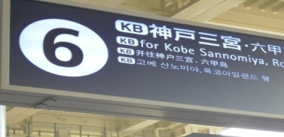
【分析③：関空アクセスの利便性向上・受入態勢強化の取組み】
深夜早朝時間帯の増便やインバウンドの急増に対応するため、リムジンバスの24時間化や案内表示の多言語化・記号化が進んだ。
なにわ筋線については、事業化に向けた取組みを推進。
■リムジンバスの完全24時間化
関空から大阪駅前まで、毎時24時間運行
◆リムジンバス案内表示の国際化
停留所の案内板や路線図の多言語化等
■主な国際空港における市中心部からのアクセス
空港名 (都市) | 鉄道 ｱｸｾｽ | ﾊﾞｽ ｱｸｾｽ
関空(大阪) | 約56分 | 約50分
成田(東京) | 約53分 | 約60分
浦東(上海) | 約8分 (ﾘﾆｱ) | 約60分
仁川(ｿｳﾙ) | 約43分 | 約70分
ﾄﾞｺﾞｰﾙ(ﾊﾟﾘ) | 約25分 | 約45分
ﾋｰｽﾛｰ(ﾛﾝﾄﾞﾝ) | 約15分 | 約40分
JFK(ﾆｭｰﾖｰｸ) | 約35分 | 約60分
Notes:
都市整備部、大阪市、政策企画部

Slide 36
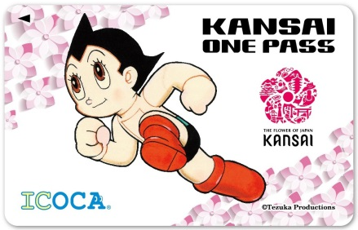
(3) 関西観光ポータル化の推進
【分析①：関西広域での取組み】
関西広域連合では、2016年8月に「関西観光・文化振興計画」を改定（2018年3月改訂予定）。2020年に関西への訪日外国人訪問率45%、訪日外国人旅行者数1,800万人を目指して、一体的な事業に取り組んでいく。
（一財）関西観光本部との連携（2017年4月～）。関西統一交通パスの発売などを実施。
■関西広域連合の主な取組み
■ 「関西観光・文化振興計画の概要」
１．計画期間： 概ね2021年までの期間
２．基本方針と目標：
（1）基本方針
①国際観光なくしてＫＡＮＳＡＩの発展なし
②文化観光資源の宝庫・強みを活かす
③関西ファンをつくる
④文化芸術の継承・創造を通じて観光を振興する
⑤「関西は一つ」になって国際観光振興と文化振興に取り組む
（2）将来像 アジアの文化観光首都
（3）数値目標
広域観光周遊ルート「美の伝説」による誘客促進
関西広域連合ＷＥＢを通じた情報発信
KANSAI Free Wi-Fi（Official）の運用
「ＫＡＮＳＡＩ国際観光ＹＥＡＲ」の実施（2017年は「関西の食を楽しむ観光」をテーマに情報発信やイベントなどを実施）
ベトナム・フィリピン・マレーシア・台湾・香港・オーストラリア・ニュージーランドにおけるトッププロモーション
関西全域を対象とする観光案内表示ガイドラインの改訂
通訳案内士の登録業務
 | 2013年 | 2020年
関西への訪日外国人訪問率 | 33.3% | 45%
関西への訪日外国人旅行者数 | 約345万人 | 1,800万人
関西での外国人延べ宿泊者数 | 793万人 | 3,700万人
関西での訪日外国人旅行消費額 | 約4,700億円 | 3兆円
統一交通パス「KANSAI ONE PASS」
Notes:
府民文化部、大阪市

Slide 37
２．人材力強化・活躍の場づくり
◇進捗状況を把握するための指標
指 標 |  | 2010 (H22年) | 2011 (H23年) | 2012 (H24年) | 2013 (H25年) | 2014 (H26年) | 2015 (H27年) | 2016 (H28年) | 出 典
大阪府内への留学生数 （高等教育機関及び日本語学校） |  | 11,982人 | 11,841人 | 12,133人 | 12,513人 | 13,588人 | 15,280人 | 18,411人 | ※５月１日時点 日本学生支援機構「外国人留学生在籍状況調査結果」
「専門的・技術的分野」の在留資格を有し、府内事業所に勤務する外国人労働者数 |  | 7,763人 | 8,704人 | 9,044人 | 9,339人 | 9,759人 | 10,052人 | 12,356人 | ※10月末時点 厚生労働省「外国人雇用状況の届出状況」
学力調査結果 (正答率) [ ]は全国 | 小学校 | 70.1％ [71.2％] | － | 66.7％ [67.4％] | 60.9％ [61.9％] | 64.2％ [66.2％] | 62.3％ [63.9％] | 62.4％ [63.9％] | ※年度ベース ※H23は実施せず 文部科学省「全国学力・学習状況調査」
 | 中学校 | 58.5% [62.1%] | － | 59.6％ [62.5％] | 59.2％ [62.3％] | 61.5％ [64.4％] | 61.2％ [61.9％] | 60.4％ [62.1％] | ※年度ベース ※H23は実施せず 文部科学省「全国学力・学習状況調査」
府立高校3年生の英検準2級以上の割合 [ ]は全国 |  | － | － | 25.8％ [31.0％] | 28.2％ [31.0％] | 27.2％ [31.9％] | 31.2％ [34.3％] | 35.0％ [36.4％] | ※年度ベース 文部科学省「公立高等学校・中等教育学校（後期課程）における英語教育実施状況調査」
就業率 * [ ]は全国 | 全体 | 53.2％ [56.6％] | 53.6％ [56.5％] | 53.6％ [56.5％] | 54.6％ [56.9％] | 54.6％ [57.3％] | 54.7％ [57.6％] | 55.4％ [58.1％] | 総務省「労働力調査」 大阪府統計課「労働力調査地方集計結果（年平均）」
 | 女性 (35～44歳) | 59.6％ [65.2％] | 61.4％ [65.9％] | 61.3％ [66.7％] | 62.9％ [68.6％] | 64.7％ [70.1％] | 66.1％ [71.2％] | 66.9％ [71.8％]
*:15歳以上人口に占める就業者の割合
Notes:
教育庁、府民文化部

Slide 38
（１）国際競争を勝ち抜くハイエンド人材の育成
【分析①：大学のグローバル化・グローバル人材の育成】
世界トップ200大学に関西から2校ランクイン（京都大学・大阪大学）。
主要科学技術賞受賞者数が世界主要都市で７位と日本最高位（森記念財団「世界の都市総合ランキング2016」より）。
「国際化戦略アクションプログラム」（2011.10策定）に基づき、海外への留学支援等、グローバル人材の育成に向けた取組みを実施。
大学間の協定等に基づき大阪から海外へ留学する学生数は直近横ばいで推移。2015年度は2,620人。
■大阪から海外に留学する学生数（年度ベース）（3か月未満の留学を除く）
（出典：大阪府府民文化部（資料提供：日本学生支援機構）
 | 2009 (H21) 年度 | 2010(H22)年度 | 2011(H23)年度 | 2012(H24)年度 | 2013(H25)年度 | 2014(H26)年度 | 2015(H27) 年度
大阪府 | 1,524 | 1,587 | 1,908 | 1,927 | 2,077 | 2,678 | 2,620
全国 | 10,437 | 11,182 | 12,399 | 13,456 | 14,268 | 16,236 | 17,165
全国に占める 割合 | 14.6% | 14.2% | 15.4% | 14.3% | 14.6% | 16.5% | 15.3%
＊ 日本国内の大学等と諸外国の大学等との学生交流に関する協定等に基づき、教育又は研究等を目的として、海外の大学等（海外に所在する日本の大学等の分校は除く。）で留学を開始した日本人学生の数
Notes:
府民文化部

Slide 39
（２）外国人高度専門人材等の受入拡大
【分析①：留学生の呼び込み】
大阪府内の受入留学生数（高等教育機関及び日本語学校）は、2011年以降増加しており、2016年は全国2位。
高等教育機関に在籍する留学生を国・地域別でみると、アジアからの留学生数が約9割を占める。近年はベトナムからの留学生が急激に増加。
■受入留学生数（5月1日現在、高等教育機関及び日本語学校）
（出典：日本学生支援機構「外国人留学生在籍状況調査結果」）
■国・地域別の大阪府内高等教育機関受入留学生数（5月1日現在）
（出典：大阪府府民文化部（資料提供：日本学生支援機構））
 |  |  |  |  |  |  | （人）
 |  | 2011 (H23) | 2012 (H24) | 2013 (H25) | 2014 (H26) | 2015 (H27) | 2016 (H28)
アジア |  | 9,422 | 9,456 | 9,487 | 9,704 | 10,695 | 12,135
 | 中国 | 6,722 | 6,688 | 6,704 | 6,517 | 6,414 | 6,729
 | 韓国 | 1,067 | 1,072 | 1,007 | 974 | 1,046 | 1,124
 | 台湾 | 623 | 666 | 719 | 748 | 851 | 1,006
 | ベトナム | 279 | 258 | 334 | 629 | 1,374 | 2,108
ヨーロッパ |  | 372 | 442 | 467 | 519 | 548 | 538
中近東 |  | 104 | 125 | 119 | 116 | 114 | 107
アフリカ |  | 49 | 46 | 47 | 64 | 75 | 87
オセアニア |  | 59 | 50 | 47 | 46 | 57 | 50
北米 |  | 250 | 333 | 294 | 312 | 315 | 335
中南米 |  | 69 | 69 | 72 | 92 | 111 | 113
その他 |  | － | － | － | － | 1 | －
計 |  | 10,325 | 10,521 | 10,533 | 10,853 | 11,916 | 13,365
都道府県 | 2011 (H23年) | 2012 (H24年) | 2013 (H25年) | 2014 (H26年) | 2015 (H27年) | 2016 (H28年)
大阪府 | 11,841 | 12,133 | 12,513 | 13,588 | 15,280 | 18,411
福岡県 | 12,478 | 12,115 | 13,707 | 14,252 | 13,666 | 15,755
愛知県 | 7,537 | 7,447 | 7,074 | 7,494 | 8,018 | 8,641
京都府 | 7,193 | 7,985 | 8,477 | 8,840 | 9,299 | 10,553
Notes:
府民文化部（内容を確認済）

Slide 40
【分析②：大阪府における留学生の就職状況】
大阪府では「国際化戦略アクションプログラム」(2011.10策定)に基づき、外国人留学生の就職支援を実施。
大阪府に所在する企業等に就職した留学生は平成22年より増加を続け、2015年には前年度比約19.2%増の1,614人となった。都道府県別では、東京都に所在する企業等に就職した留学生が全体の48.7％を占める。次いで大阪府（10.3%）、神奈川県（5.2%）、愛知県（4.8%）と続く。
■就職先企業等の所在地別許可人員の推移
（出典：法務省入国管理局「平成27年における留学生の日本企業等への就職状況について」）
（単位：人、％）
 | 2010 (H22年) | 2011 (H23年) | 2012 (H24年) | 2013 (H25年) | 2014 (H26年) | 2015 (H27年)
大阪 （全国比） | 694 | 832 | 970 | 1,084 | 1,354 | 1,614
 | (8.9) | (9.7) | (8.8) | (9.3) | (10.4) | (10.3)
東京 | 3,851 | 4,088 | 5,254 | 5,359 | 6,140 | 7,626
神奈川 | 474 | 488 | 596 | 759 | 854 | 808
愛知 | 371 | 450 | 667 | 622 | 665 | 746
京都 | 161 | 187 | 238 | 289 | 377 | 385
福岡 | 274 | 293 | 404 | 402 | 475 | 525
全国 | 7,831 | 8,586 | 10,969 | 11,647 | 12,958 | 15,657

Slide 41
【分析③：高度人材の受入状況】
国内における外国人労働者数は約108.4万人と過去最高を更新（前年同期比19.4％増、 2016.10月時点）。都道府県別では、東京都が1位（33.3万人、30.7%）で、次いで愛知、神奈川、大阪（5.9万人、5.4％）、静岡となっている。(H28.10末現在)
外国人労働者のうち、「専門的・技術的分野の在留資格」を持つ者は全国で20.1万人（全体の18.5％）。都道府県別では、東京(104,708人)、愛知(12,852人)、
神奈川(12,064人)、大阪(12,356人)と続く。
※出入国管理及び難民認定法における「専門的・技術的分野の在留資格」には、「教授」、「芸術」、「宗教」、「報道」、「投資・経営」、「法律・会計業務」、「医療」、「研究」、「教育」、「技術」、「人文知識・国際業務」、「企業内転勤」、「興行」、「技能」が該当する。
外国人労働者数は、いずれの在留資格においても増加。現在、政府が進めている高度外国人材や、留学生の受入れが進んでいることに加え、雇用情勢の改善が進んでいることが考えられる。
■2016年度 都道府県別外国人労働者数と「専門・技術分野の在留資格」
人数・割合（10月末現在）（出典：厚生労働省「外国人雇用状況の届出状況」）
■専門・技術的分野の在留資格を持つ
外国人労働者数の推移（大阪府）
（出典：厚生労働省「外国人雇用状況の届出状況」）
時点 | 人数
H23.10月末 | 8,704人
H24.10月末 | 9,044人
H25.10月末 | 9,339人
H26.10月末 | 9,759人
H27.10月末 | 10,052人
H28.10月末 | 12,356人
（人）

Slide 42
【分析④：外国人の就業・生活環境】
国際的な認定・認証を受けたインターナショナルスクールは世界で増加傾向。日本国内では、東京・埼玉等で増加。
■国際バカロレアの認定を受けたインターナショナルスクール数
（出典：文部科学省ホームページ 2017.4現在）
都道府県 （※下線においてインターナショナルスクールが増加。） | 認定校数
東京 | １３校
神奈川県 | ４校
京都、広島、兵庫 | 各３校
大阪 （関西学院大阪インターナショナルスクール、大阪YMCAインターナショナルスクール） 茨城、埼玉、愛知、福岡、沖縄 | 各２校
北海道、宮城、群馬、山梨、長野、静岡、岐阜 | 各１校
計 | ４５校
（参考）アジア主要国の国際バカロレア認定校数 （国際バカロレアホームページ 2016（H28）.5現在） （アジア太平洋地域で731校）
インド128校、中国101校、香港48校、インドネシア48校、シンガポール31校、タイ21校、マレーシア22校、フィリピン17校、韓国11校、台湾7校

Slide 43
（３）成長を支える基盤となる人材の育成力強化
【分析①：全国学力・学習状況調査結果（小学校・中学校）】
2016年の全国学力・学習状況調査における平均正答率は、全国平均には至らなかった。経年では、小学校では全国平均との差はやや拡大しているものの、中学校では改善してきている。
■平均正答率(%)（年度ベース）
(出典:文部科学省「全国学力・学習状況調査）
 | 2010 (H22) | 2012 (H24) | 2013 (H25) | 2014 (H26) | 2015 (H27) | 2016 (H28)
小学校 (全国) | 70.1 (71.2) | 66.7 (67.4) | 60.9 (61.9) | 64.2 (66.2) | 62.3 (63.9) | 62.4 (63.9)
中学校 (全国) | 58.5 (62.1) | 59.6 (62.5) | 59.2 (62.3) | 61.5 (64.4) | 61.2 (61.9) | 60.4 (62.1)
※国語、算数（数学）の各区分の平均正答率の平均
※平成23年度は「全国学力・学習状況調査」は実施されず
平均正答率 小学校
平均正答率 中学校
Notes:
教育庁

Slide 44
【分析②：高校の状況】
高校卒業者のうち、大学等進学者は約4.5万人、進学率は60.5%で、全国５位。
高等学校における中途退学率の全国水準との差は依然大きい。
■高校卒業者の大学等進学率ランキング
（2016年３月卒業） (出典:文部科学省「学校基本調査」）
■高等学校における中途退学率
(％)
順位 | 都道府県 | 進学率(％)
1 | 東京 | 66.5
1 | 京都 | 66.5
3 | 神奈川 | 61.5
4 | 兵庫 | 60.6
5 | 大阪 | 60.5
6 | 広島 | 59.9
7 | 奈良 | 58.9
8 | 愛知 | 58.7
9 | 埼玉 | 56.9
10 | 山梨 | 56.4
(出典：「文部科学省児童生徒の問題行動等生徒指導上の諸問題に関する調査」)

Slide 45
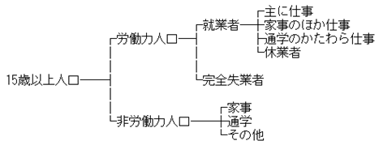
（４）地域の強みを活かす労働市場の構築
【分析①：雇用の状況】
大阪府の就業率(労働力調査) は、2010年の53.2％から回復傾向。2016年は55.4％となり、全国(58.1%)との差は2.7ポイントで、2015年から0.2ポイント縮まった。
全産業において、求人の充足率は低下傾向にある。分野別では、特に宿泊業・飲食サービス業の充足率が低い。
■就業率の推移（出典：総務省「労働力調査」、大阪府統計課「労働力調査地方集計結果（年平均）」等より大阪府企画室作成）
■主な分野別求人充足率（※）（大阪府）（年度ベース）
（出典：大阪労働局「統計年報」）
（※）充足率＝求人数に対する充足された求人の割合。
都道府県別では「充足数」を「新規求人数」で除して算出する。
※就業率：15歳以上人口に占める就業者の割合

Slide 46
（５）成長を支えるセーフティネットの整備と多様な人材が活躍できる場づくり
【分析①：年齢階級及び性別の就業率】
男性平均3.3ポイント、女性平均で2.1ポイント全国平均より就業率が低い。
2016(H28)年は、女性はすべての年代で就業率が向上。対して、男性は15～24歳及び65歳以上で微減。
■大阪の男女別・年齢階級別就業率（出典：総務省「労働力調査」、大阪府統計課「労働力調査地方集計結果」）
＝大阪において就業率が低下

Slide 47
【分析②：労働者の就業形態】
就業形態では、「非正規の職員・従業員」の割合が全国平均に比べて高く、34.2%。
年齢・男女別にみると、35歳以降女性の非正規雇用が急増し、35～44歳の年齢層では58.2%に上る。男性の非正規の割合は25～54歳の平均で13.2%。
■年齢別就業形態の割合（全国・大阪）（2012年10月１日現在）
（出典：平成24年総務省「就業構造基本調査」）
■性別、年齢別の就業形態（大阪）（出典：大阪府統計課「労働力調査地方集計結果（2016年平均）」）
人数（千人）

Slide 48
【分析③：所得階層の状況】
◇ 大阪府は他の自治体に比べ、中間所得層の減少及び低所得者層の増加が大きい。
◇ 所得階層別世帯数割合も、特に500万円～999万円の層が減少し、中間所得層が減少。他方で、300万円未満の世帯が増加。
◇高齢者を除くと、300万未満の世帯が42.6％から31.8％に減少するが大きな傾向は変わらず。
■所得階層別世帯数割合の推移（出典：総務省「就業構造基本調査」）
・高齢者を含む。
・高齢者を含まない。
～299万円
300～499万円
500～999万円
1000万円～

Slide 49
【分析④：一人当たり府民所得】
一人当たり雇用者報酬は全国2位にもかかわらず、一人当たり府民所得は2014(H26)年度では全国13位と過去最低水準に落ち込んでいる。要因としては、就業者の割合が少ないことなどが考えられる。
■一人当たり府民所得(※)の推移（年度ベース）（出典：内閣府県民経済計算（S55～H1：68SNA、平成2年基準。H2～H7：93SNA、平成7年基準。H8～H12：93SNA、平成12年基準。H13～H25：93SNA、平成17年基準））
※企業所得、財産所得、雇用者報酬の合計である府民所得を、府の人口で割ったもの
順位 | 1990 | 1995 | 2000 | 2005 | 2010 | 2011 | 2012 | 2013 | 2014
1 | 東京都 （414万円） | 東京都 （415万円） | 東京都 （462万円） | 東京都 （519万円） | 東京都 （445万円） | 東京都 （452万円） | 東京都 (444万円） | 東京都 (455万円） | 東京都 (451万円）
2 | 大阪府 （360万円） | 愛知県 （352万円） | 愛知県 （343万円） | 愛知県 （357万円） | 滋賀県 （323万円） | 愛知県 （325万円） | 愛知県 （347万円） | 愛知県 （355万円） | 愛知県 （353万円）
3 | 愛知県 （332万円） | 神奈川県 （341万円） | 神奈川県 （343万円） | 静岡県 （346万円） | 静岡県 （312万円） | 静岡県 （316万円） | 静岡県 （316万円） | 栃木県 （329万円） | 静岡県 （322万円）
4 | 神奈川県 （322万円） | 大阪府 （341万円） | 静岡県 （340万円） | 富山県 （341万円） | 愛知県 （312万円） | 滋賀県 （314万円） | 茨城県 （310万円） | 静岡県 （326万円） | 栃木県 （320万円）
7 | ― | ― | 大阪府 （318万円） | ― | ― | ― | ― | ― | ―
8 | ― | ― | ― | 大阪府 （317万円） | ― | ― | ― | ― | ―
9 | ― | ― | ― | ― | ― | 大阪府 （298万円） | ― | ― | ―
10 | ― | ― | ― | ― | 大阪府 （291万円） | ― | ― | ― | ―
11 | ― | ― | ― | ― | ― | ― | 大阪府 （294万円） | ― | ―
12 | ― | ― | ― | ー | ― | ― | ― | 大阪府 （299万円） | ―
13 | ― | ― | ― | ー | ― | ― | ― | ― | 大阪府 （301万円）
■一人当たり雇用者報酬の推移（年度ベース）（出典：内閣府県民経済計算（S55～H1：68SNA、平成2年基準。H2～H7：93SNA、平成7年基準。 H8～H12：93SNA、平成12年基準。H13～H25：93SNA、平成17年基準））
順位 | 1990 | 1995 | 2000 | 2005 | 2010 | 2011 | 2012 | 2013 | 2014
1 | 東京都 (594万円) | 東京都 (662万円) | 東京都 (663万円) | 東京都 (636万円) | 東京都 (634万円) | 東京都 (634万円) | 東京都 (632万円) | 東京都 (625万円) | 東京都 (633万円)
2 | 千葉県 (560万円) | 大阪府 (595万円) | 大阪府 (611万円) | 大阪府 (543万円) | 大阪府 (527万円) | 大阪府 (528万円) | 大阪府 (534万円) | 大阪府 (530万円) | 大阪府 (543万円)
3 | 大阪府 (538万円) | 千葉県 (566万円) | 奈良県 (565万円) | 奈良県 (538万円) | 神奈川県 (509万円) | 神奈川県 (507万円) | 神奈川県 (507万円) | 神奈川県 (508万円) | 神奈川県 (507万円)

Slide 50
【分析⑤：女性の就業】
女性の就業率については、2010以降上昇している。
大阪の女性の有業率と潜在的有業率の差を見ると、69歳までの年齢層でいずれも10ポイント以上あり、働く意思がありながら就業出来ていない人が多いことがわかる。
女性が希望する職種においては、事務的職種の人気が高い。
■女性の就業率の推移
（出典：総務省「労働力調査」、大阪府統計課「労働力調査地方集計結果（年平均））
■年齢階級別女性の有業率、潜在的有業率
（出典：平成24年 総務省「就業構造基本調査」）
%
■大阪府の女性が応募している職種（新規求職申し込み件数（女性のみ）大阪労働局労働市場月報2017年４月度）

Slide 51
【分析⑥：若年層の就業（高校） 】
◇大阪府の高等学校卒業者の就職率は改善傾向にあったが、2016年3月時点において、全国水準との差が拡大。
◇卒業後に一時的な仕事（アルバイト等）につくものは卒業者の1.3％（2016年）。経年では、その割合は下がっている。
■大阪・全国の新規高等学校卒業（予定）者就職（内定）状況
（３月末現在）
■大阪府における高等学校（全日制）卒業後の状況
（年度ベース）
（単位：人）
(出典：文部科学省「高等学校卒業者の就職状況調査」)
（出典：文部科学省「Ｈ29年度学校基本調査」）
■高等学校卒業後、「一時的な仕事に就いた」者 （年度ベース）
年度 | 一時的な仕事に就いた者（人） | 割合
2012 | 1,772 | 2.6%
2013 | 1,802 | 2.5%
2014 | 1,508 | 2.1%
2015 | 1,132 | 1.5%
2016 | 960 | 1.3％
2017 | 923 | 1.2％
Notes:
教育庁

Slide 52
【分析⑦：若年層の就業（大学） 】
◇大学卒業後、「正規の職員等」として就業する割合は8割強。
■大学卒業後の進路
（出典：文部科学省「Ｈ28年度学校基本調査」）

Slide 53
３．強みを活かす産業・技術の強化
◇進捗状況を把握するための指標
指標 |  | 2010 (H22年) | 2011 (H23年) | 2012 (H24年) | 2013 (H25年) | 2014 (H26年) | 2015 (H27年) | 2016 (H28年) | 出 典
国際特許出願件数 |  | 6,767件 | 7,761件 | 8,748件 | 6,933件 | 6,151件 | 6,187件 | 6,192件 | 特許庁「特許行政年次報告書2017年版」
大阪税関 通関額 | 輸出 | 8兆 9,418 億円 | 8兆 8,793 億円 | 8兆 2,871 億円 | 9兆 2,177 億円 | 9兆 9,859 億円 | 10兆3,318 億円 | 9兆 6,297 億円 | 大阪税関「貿易統計」
 | 輸入 | 8兆 6,699 億円 | 10兆 838 億円 | 10兆4,454 億円 | 11兆7,454 億円 | 12兆5,360 億円 | 11兆4,740 億円 | 9兆 8,560 億円
製造品 出荷額等 | 製造品 全体 | 15兆7,131 億円 | 16兆4,925 億円 | 16兆 227 億円 | 16兆 244 億円 | 16兆5,292 億円 | [2017年９月公表予定] | [公表未定] | 経済産業省「工業統計表」 ※2011(Ｈ23)は「経済活動センサス活動調査報告」
 | 医薬品製剤製造業 | 7,463 億円 | 7,719 億円 | 6,684 億円 | 6,427 億円 | 6,471 億円 | [2017年９月公表予定] | [公表未定]
一人あたり府民所得 |  | 291.3万円 | 298.1万円 | 294.4万円 | 299.2万円 | 301.3万円 | 312.8万円 | [2018年3月 速報公表予定] | ※年度ベース 大阪府統計課「大阪府民経済計算」 ※2015（H27年）は早期推計
開業事業所数 |  | 7,477 箇所 | 7,564 箇所 | 7,854 箇所 | 8,276 箇所 | 8,383 箇所 | 10,119 箇所 | 11,700 箇所 | ※年度ベース 厚生労働省「雇用保険事業年報･月報」雇用保険関係新規成立事業者数
Notes:
総務部法務課、商工労働部

Slide 54
（１）先端技術産業のさらなる強化
【分析①：医療・健康づくり関連産業のポテンシャル】
◇ 大阪の医薬品製剤製造業における製造品出荷額は、東京都、愛知県と比べ、高いシェアを占めている。全国の出荷額が低下傾向にある中、大阪は約1割のシェアを堅持。
大阪の医薬品製剤製造業の事業所数は全国２位。
■製造品出荷額（医薬品製剤製造業）（出典：経済産業省「H26年工業統計調査）
※2011年は工業統計調査の代わりに「経済センサス調査」を実施しているが、一部の数値が秘匿されているため記載しない。
■医薬品製剤製造業における事業所数・従業員数
（出典：経済産業省「H26年工業統計調査」 ）
事業所数順位 | 都府県 | 事業所数 | 従業員数 (人)
1 | 富山 | 55 | 8,402
2 | 大阪 | 40 | 6,275
3 | 埼玉 | 37 | 5,166
4 | 奈良 | 37 | 1,821
5 | 兵庫 | 31 | 3,841
6 | 東京 | 29 | 1,821
・・ | ・・ | ・・ | ・・
12 | 愛知 | 13 | 1,793
合計 |  | 525 | 74,822
全国出荷額 （百万円） | 6,566,747 | 6,819,175 | 6,713,487 | 6,679,870

Slide 55
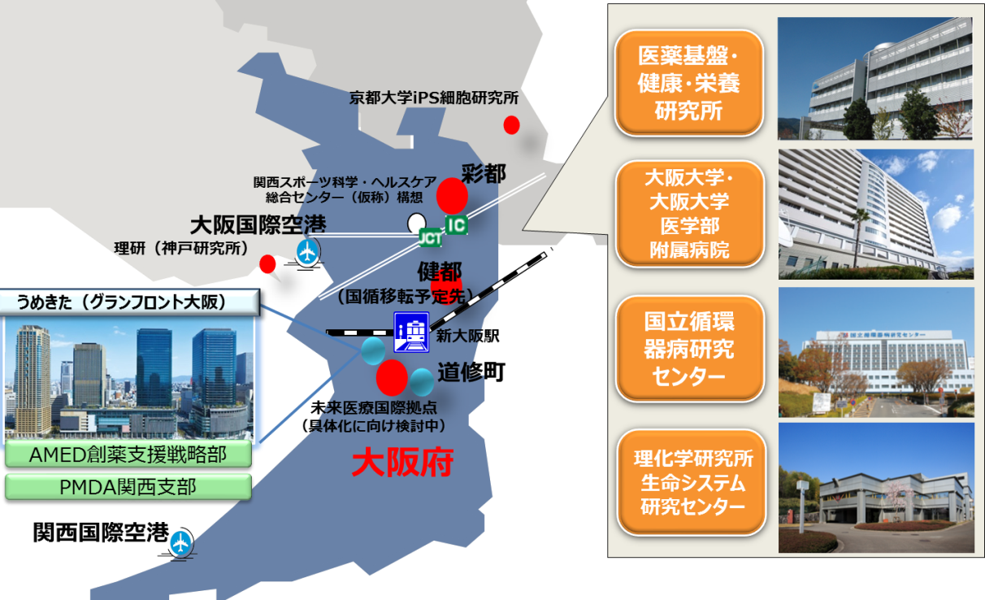
【分析②：健康・医療分野の拠点づくり】
◇ 大阪には、ライフサイエンス分野での国内有数の大学・研究機関が立地するとともに、大阪市内の道修町界隈、茨木市・箕面市の丘陵地域に広がる「彩都」などに、ライフサイエンス関連企業が集積。
◇ ライフサイエンス分野の新たな研究開発拠点として、「彩都」に加え、国立循環器病研究センターの吹田操車場跡地への移転を契機に、同地を「北大阪健康医療都市（愛称：健都）」として、新たな医療クラスターの形成を図り、健康・医療分野でのイノベーション創出をめざす。
◇ 健都のコンセプト「健康と医療」に合致する「国立健康・栄養研究所」の全部移転の方針を、2017年3月に国・大阪府・国立医薬基盤・健康・栄養研究所において決定。
※国民の健康の保持・増進及び栄養・食生活に関する調査・研究を行うことにより、公衆衛生の向上及び増進を図る。
◇ さらに、大阪市中之島において、府市、経済界で構成する「中之島4丁目再生医療国際拠点検討協議会」を設置し、「未来医療国際拠点」の実現に向け、検討を進める。
■政府関係機関の移転
【国立健康・栄養研究所※の大阪府への移転に関する方針】(2017.3.31 厚生労働省、国立研究開発法人医薬基盤・健康・栄養研究所、大阪府決定)
移転先 | 北大阪健康医療都市（愛称：健都）の健都イノベーションパーク内
移転先の施設 | 健都イノベーションパークに建設される民間賃貸施設
移転 スケジュール | 平成31年度中を目標に移転を開始し、速やかに全部移転を進める。
ＡＭＥＤ創薬戦略部
PMDA関西支部
Notes:
商工労働部

Slide 56
【分析③：うめきたの立地、先端的な医薬品・医療機器開発に向けた環境整備】
◇ うめきたは、関西を代表する産業クラスターから１時間圏内の関西の結節点にあり、また2022年度に見込まれる新駅の開設によって関西空港と直結し、世界と関西を繋ぐゲートウェイとしての機能を活かし、関西の研究開発拠点と産業を繋ぐハブとしての役割を担っていく。
◇ うめきたには、（独）医薬品医療機器総合機構（PMDA）関西支部が2013年10月に、創薬支援ネットワークの本部機能を担う国立研究開発法人日本医療研究開発機構（AMED）創薬戦略部西日本統括部が2015年4月に開設されるなど、大阪・関西における医薬品・医療機器関連産業の振興に向けた環境整備が進行。
◇ 2016年6月には、ＰＭＤＡ関西支部が機能拡充され、開発初期から治験まで幅広い段階での薬事に関する各種相談が、大阪でも可能となった。
■うめきたの立地
■PMDA関西支部と創薬支援ネットワークの概要
（出典：医薬品医療機器総合機構（PMDA））
創薬支援
ネットワーク
薬事に関する各種相談
連携
ＡＭＥＤ
GMP等
実地調査
理化学研究所
関西の交通結節点となっている。
産業技術総合研究所
医薬基盤・健康・栄養研究所
PMDA関西支部
創薬連携研究機関
大学、民間研究機関等
Notes:
商工労働部

Slide 57
【分析④：BNCT （ホウ素中性子捕捉療法) の推進】
◇ BNCTは次世代の革新的がん治療法であり、その実施に不可欠な加速器、ホウ素薬剤、PET検査等の技術要素を有する最先端の研究機関がすべて集積するのは大阪・関西の強み。
◇ 京都大学原子炉実験所は、世界最多となる臨床研究実績を誇り、現在、加速器、ホウ素薬剤を用いた世界初の治験が、脳腫瘍と頭頸部がんを対象に進められている。
◇ 2018年には、大阪医科大学内に世界最先端の研究拠点と密接に連携した医療拠点（BNCTがん治療施設）の開院が予定されており、相互の連携により引き続き世界のBNCTをリードしていく体制強化を図る。
■BNCTのこれまでの関西の取組み
1974～ | ・京都大学原子炉実験所の原子炉を用いて中性子の医療分野への活用としてＢＮＣＴの臨床研究を実施
2008 | ・内閣府の先端医療開発特区（スーパー特区）に採択（京都大学等） ・BNCT小型加速器を開発（京都大学と住友重機械工業(株)）
2009 | ・ホウ素薬剤を高品質で大量に作製できる技術の開発に成功（府大とステラファーマ(株)） ・ＢＮＣＴ研究会発足（事務局：京大、大阪府、熊取町）
2011 | ・関西イノベーション国際戦略総合特区指定
2012 | ・加速器BNCTシステム及びホウ素薬剤を用いた世界初の治験を開始（再発悪性神経膠腫）（京大原子炉実験所、大阪医科大学、ステラファーマ㈱、住友重機械工業㈱）
2013 | ・関西イノベーション国際戦略総合特区において、総合特区調整費を獲得（～2014年度）
2014 | ・放射線治療歴を有する切除不能な局所再発頭頸部がん又は切除不能な局所進行頭頸部がん（非扁平上皮がん）の治験開始（京大原子炉実験所、川崎医科大学、ステラファーマ㈱、住友重機械工業㈱） ・府大に「BNCT研究センター」開設 ・BNCT（ホウ素中性子捕捉療法）実用化推進と拠点形成に向けた検討会議開催（事務局：京大原子炉実験所、大阪府、熊取町）
2015 | ・大阪医科大学が中心となり「（一社）関西BNCT医療センター」を設立 ・BNCT研究会をBNCT推進協議会に改組（事務局：京大、大阪府、熊取町、関西BNCT医療センター）
2016 | ・BNCT推進協議会において、大阪医科大学内に整備される医療拠点について、研究拠点や医療機関と連携した「共同利用型」医療拠点となるよう検討し、提言を取りまとめ。
Notes:
政策企画部

Slide 58
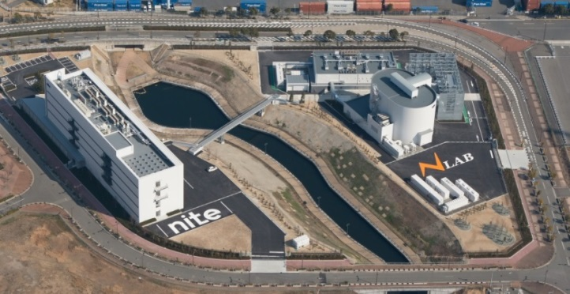
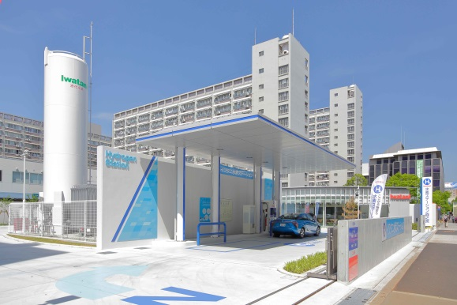
【分析⑤：新エネルギー関連産業振興に向けた取組み】
◇ 大阪・関西が強みを有する蓄電池、水素・燃料電池関連産業の振興のため、新たなビジネス創出支援や関連産業の集積促進等に取組んでいる。具体的には、2012年に「バッテリー戦略研究センター」を設立。その活動成果として、2016年5月、国の独立行政法人である「製品評価技術基盤機構」（NITE）の世界最大級の大型蓄電システムの試験・評価施設が、咲洲地区に開所した。
◇ 今後、再生可能エネルギーやスマートグリッドの導入に伴い、大型蓄電システムは世界的な市場拡大が予想されることから、大阪府では、蓄電池の性能・安全性の評価、新しい試験・評価手法の研究開発、認証機能の整備等を通じて、企業の国際競争力強化や関連企業の集積をめざし、本施設と連携を進めながら引き続き新エネルギー産業の振興に取り組んでいく。
■取組状況
■NLABの全景
（出典：NITEホームページ）
2010 | ・新エネルギー産業分野の市場・研究開発動向について情報提供する講座の開催
2012 | ・EV車両等を活用したエネルギーマネジメント実証の展開 ・バッテリー戦略研究センター設立
2013 | ・新エネルギー産業（電池関連）創出事業補助金による研究開発等支援
2014 | ・新関空会社と連携し関西国際空港における水素活用・インフラ整備に向けたプロジェクト（KIX スマート愛ランド水素グリッドプロジェクト）が国の財政支援・特区活用により事業開始
2015 | ・水素燃料電池フォークリフトの開発・運用実証（環境省 CO2排出削減対策強化型技術開発・実証事業に採択） ・大阪府中央卸売市場に国内初の1.2メガワットの燃料電池を導入
2016 | ・関空二期島に「イワタニ水素ステーション関西国際空港」が開所（国際戦略総合特区の国税優遇措置を活用） ・新たな製品・サービスの実用化により水素利用の幅の拡大を図るため、水素関連事業の取組みの方向性を示した「H2Osakaビジョン」を策定 ・「ENEOS 枚方走谷水素ステーション」「イワタニ水素ステーション大阪森之宮」他、府内に計7箇所の水素ステーションが整備 ・咲洲において大型蓄電システム試験・評価施設（NLAB）がサービス開始
■イワタニ水素ステーション大阪森之宮
（出典：
岩谷産業株式会社）
Notes:
商工労働部

Slide 59
（２）世界市場に打って出る大阪産業・大阪企業への支援
【分析①：企業の海外展開支援】
国際特許出願件数は、大阪は東京に次いで二番目であり、海外進出への意欲が高いことがうかがえる。
近年、小売業、サービス業の海外展開事例も見られる。
中小企業に対する高度・専門的な知財活用支援等を行う（独）工業所有権情報・研修館の「INPIT近畿統括本部」（INPIT－KANSAI）が、平成29年7月31日に「グランフロント大阪」（大阪市北区）において開設された。
■各都道府県における国際特許出願件数
（出典：特許庁「特許行政年次報告書」）
■近畿小売業、サービス業の海外展開事例
（出典：2015年日本銀行大阪支店資料より企画室作成 データ出所：東洋経済新報社）
企業名 |  | 海外現地法人数 | 進出国
小売 | 百貨店 スーパー ドラッグストア インターネット・カタログ通販 | ５ １ ２ ５ | 台湾2,香港、シンガポール、仏 中国 中国２ 中国４、香港
飲食 | うどん・焼き鳥等 そばうどん など | ５ ３ | 中国２、香港、米、ロシア 中国、タイ、インド
サービス | 挙式サービス 衛生管理・フードサービス 老人ホーム・介護等 など | １７ ７ ２ | 中国６、米２、豪、他アジア欧州 中国２、香港、台湾、韓国２ 中国、インドネシア
東京
大阪
Notes:
商工労働部

Slide 60
【分析②：貿易や投資でみるアジアとのつながり】
◇ 近畿圏の輸出入通関額は、前年度に比べ10.8％減少。
◇ 近畿圏は、アジアとの地理的経済的なつながりが強く、近畿圏の輸出入の地域別構成では、ともにアジアの割合が高くなっている。
◇ 設備投資で重視する国は中国が中心であるが、タイやインドネシアを重視する傾向も強くなっている。
■近畿圏の地域別輸出入通関額（国・地域別）
（出典：大阪税関「貿易統計」等）
■輸出入に占めるアジアの割合
（出典：大阪税関「貿易統計」等）
 |  |  |  |  |  |  |  |  | （億円）
 |  |  | 2010 | 2011 | 2012 | 2013 | 2014 | 2015 | 2016
アジア |  |  | 164,642 | 173,454 | 167,436 | 186,048 | 195,827 | 196,723 | 177,280
 | 中国 |  | 71,618 | 78,567 | 74,844 | 83,814 | 88,433 | 87,489 | 79,334
 | 韓国 |  | 17,392 | 18,416 | 17,236 | 19,452 | 19,311 | 18,315 | 16,715
 | ASEAN |  | 42,091 | 43,839 | 44,493 | 48,242 | 50,416 | 49,563 | 43,457
北米 |  |  | 26,063 | 27,568 | 27,485 | 30,241 | 33,859 | 37,240 | 33,313
西欧 |  |  | 29,619 | 32,059 | 28,380 | 31,277 | 33,017 | 33,770 | 31,345
その他 |  |  | 38,168 | 44,960 | 47,931 | 51,342 | 57,032 | 44,845 | 36,873
総額 |  |  | 258,492 | 278,041 | 271,143 | 298,910 | 319,735 | 312,578 | 278,810
（参考）全国 |  |  | 1,281,646 | 1,336,577 | 1,344,362 | 1,510,293 | 1,590,021 | 1,540,195 | 1,360,777
■今後の設備投資で最も重視する国・地域（製造業）（出典：ジェトロ大阪本部「関西企業の海外事業展開に関する傾向」(2015年4月)）
年度 | 中国 | タイ | ｲﾝﾄﾞﾈｼｱ | ベトナム | 米国 | 西欧
2013 | 64.5％ | 46.2％ | 35.5％ | 33.0％ | 31.0％ | 20.3％
2014 | 57.9％ | 47.5％ | 36.6％ | 33.3％ | 29.0％ | 21.3％

Slide 61
【分析③：今後の海外展開】
大阪府・市は、府内企業と連携した知事・市長のトッププロモーションをアジアのみならず全世界を視野に入れ、大阪の強み等を効果的にアピールできる国・都市で積極的に展開する。また、幅広い地域・業種を対象に、ミッション団派遣、現地サポート（上海事務所、ビジネスサポートデスク）、府内における国際ビジネス相談等を実施する。
2015年10月に関税だけでなく、幅広い分野で新しいルールを構築する包括的協定であるＴＰＰ（環太平洋パートナーシップ）協定が大筋合意したが、2016年1月に米トランプ大統領がＴＰＰからの離脱を表明したことにより、協定の発効の見通しは立っていない。
■知事海外トッププロモーション事業の実績
実績
○2011(H23) インドネシア：ものづくり関連企業21社 中国：食品サービス関連企業13社 ○2012(H24) タイ、ミャンマー：ものづくり関連企業19社 インド：製薬・医療機器関連企業10社 ○2013(H25) インドネシア：環境・エネルギー関連企業11社 〇2014(H26) アラブ首長国連邦、トルコ：家電部品関連企業３社（企業団はトルコのみ） ○2015（H27） フィリピン：ものづくり関連企業19社 ○2016（H28） アメリカ・カナダ：水素・燃料電池関連企業８社
■市長海外トッププロモーション事業の実績
実績
○2016（H28） アメリカ：ＩｏＴ関連企業6社 シンガポール、ベトナム：ものづくり関連企業11社
■ＴＰＰ協定について
ＴＰＰは世界のＧＤＰの約4割、我が国からの輸出額の約3割を占める巨大な自由貿易圏を構築するもの。
関税撤廃のみならず、原産地規則における「累積ルール」の導入、投資・サービスの自由化、模倣品対策の強化、電子商取引など新しい分野でのルール整備など、幅広い分野でメリットがある内容を盛り込み。
Notes:
商工労働部、大阪市

Slide 62
（３）生活支援型サービス産業・都市型サービス産業の強化
【分析①：健康・医療関連サービス産業の取組み】
◇ 現在、都市型サービス産業などの強化を図っており、なかでも、今後需要増大が見込まれる高齢者向けサービスなど、健康医療産業等において、生産性の向上や新たなビジネスモデルの構築・展開を図る。
■未来投資戦略2017（2017.6)における取組み（抜粋）
■大阪健康寿命延伸産業創出プラットフォームについて
○健康寿命の延伸 ・健康、医療、介護データを個人が一元的に把握できる仕組みの構築 ・遠隔診療、AI開発・実用化 ・介護ロボット等の導入促進 等 ○中堅・中小企業・小規模事業者の革新/サービス産業の活性化・生産性向上 ・地域の現場の付加価値、生産性を向上させるIT化、データ利活用等の促進 等
健康寿命延伸産業分野での新事業の創出を支援するため、健康関連事業を実施する事業者の取り組みを、産学金官が連携してサポートする。 【取組み】 専門人材による健康関連事業の初期相談からセミナー、研究会の開催に加え、事業化までの伴走支援等を通じて健康寿命延伸産業の創出を支援していく。
■スマートエイジングシティについて
住み慣れた地域で安心快適に住み続けられ、多様な世代の住民を惹きつける人口減少・超高齢社会における課題解決型の活気あるまちをめざす。 【モデル地域における取組み（例）】 都心市街地（大阪市東淀川区） 淀川キリスト教病院と㈱地域経済活性化支援機構が共同出資する株式会社を設立し、住まい・医療・予防・生活支援を一体的に提供する先行モデル事業を実施 郊外住宅地（河内長野市） 地域の事業者、大学、行政の連携による開発団地の再生 健康寿命の延伸、元気な住民の活躍の場づくりを通して、地域の自立・継続性の向上をめざす ○モデル地域の取組みの加速化 モデル地域の取組みを加速化させるため、国の地方創生加速化交付金を活用し、大阪府スマートエイジング・シティ地方創生戦略事業推進費補助金を創設。ヘルスケア事業者等により構成される事業コンソーシアムが行う食を通じた府民の健康寿命延伸に取り組む事業に対する補助を実施
Notes:
政策企画部

Slide 63
（４）対内投資促進による国際競争力の強化
【分析①：成長のための規制改革等の推進】
「国家戦略特区」における規制改革メニューのうち、関西圏では、医療、都市再生・まちづくり、雇用分野で27事業（大阪府内では15事業）の区域計画が認定された。また、大阪からの提案内容を踏まえ、法改正等の措置が講ぜられるなど、国において各種取組みが進められている。
■関西圏国家戦略特別区域計画認定事業（大阪府内 2017.6時点）
【医療分野】
・保険外併用療養に関する特例（①大阪大学、②国立循環器病研究Ｃ）
・設備投資に係る課税特例
…MEMSﾃﾞﾊﾞｲｽを用いたﾃﾞｨｽﾎﾟｰｻﾞﾌﾞﾙ型医療機器の開発事業 （大研医器㈱（和泉市））
…iPS細胞を用いた再生医療製品の事業化を目的としたGMP適合生産施設の構築事業（大日本
住友製薬㈱（吹田市））
・特区医療機器薬事戦略相談の実施（大阪大学）
【まちづくり・その他の分野】
・エリアマネジメントに係る道路法特例 （グランフロント大阪TMO）
・地域限定保育士試験の実施（大阪府）
・「雇用労働相談センター」の設置（グランフロント大阪 ナレッジキャピタル内）
・外国人滞在施設経営事業（大阪府内3４市町村、大阪市域）
・家事支援外国人受入事業（大阪市域）
・汚染土壌搬出時認定調査事業
・都市公園占用保育所等施設設置事業（豊中市２件、吹田市）※平成29年6月に全国措置化
Notes:
政策企画部、商工労働部

Slide 64
【分析②：成長特区税制を活かした法人実効税率の軽減】
大阪府において 「関西イノベーション国際戦略総合特区」の取り組みを強化した「成長特区税制」を実施。
国家戦略特区における税制支援と地元市町村の優遇制度を併用することにより、最大で実効税率は約22％となり、中国・韓国の実効税率よりも低くなる。（平成28年４月時点の税制度をベースに試算。諸条件を満たした企業が立地した場合）
■法人所得課税の実効税率の国際比較（平成28年４月時点）
（財務省ホームページより大阪府作成）
40.75
国の支援
33.33
成長特区税制
29.97
29.53
25.00
24.67
24.20
21.81
17.00
Notes:
商工労働部（確認済）

Slide 65
【分析③：外資系企業の大阪への進出】
外資系企業の事務所所在地は東京都が2016年(3月時点)で約76.6％を占め、東京の一極集中の状態にある。
大阪府内においては、アジアを中心に、日本への最初の進出先として、または、東京に拠点を持つ外資系企業の二次進出先として、外資系企業が進出する動きもある。
■都道府県別外資系企業数
（出典：東洋経済新報社「外資系企業総覧」）
■大阪外国企業誘致センター（O-BIC）の主な誘致案件（2013年度～2016年度）
（出典：O-BIC公表資料）
【2013年度】 （二次進出） ◆エクイニクス･ジャパン株式会社（米国） ◆インリー・グリーンエナジージャパン株式会社（中国） ◆トリナ・ソーラー・ジャパン株式会社（中国） 【2014年度】 （日本法人本社） ◆アンフック・ジャパン株式会社（ベトナム） ◆日本盾安国際株式会社（中国） ◆株式会社YBM Japan（韓国） 【2015年度】 （日本法人本社） ◆慎興ブラシ株式会社（中国） ◆ギャランツジャパン株式会社（中国） ◆トコンタップ・ジャパン株式会社（ベトナム） 【2016年度】 ◆ホビオン株式会社（ポルトガル） ◆ユービック株式会社（台湾） ◆グリーン・シャイニー株式会社（中国）
注）東洋経済新報社による抽出調査
Notes:
商工労働部、大阪市

Slide 66
【分析④：企業の立地推進】
府域における工業用地は、2014（Ｈ26）年は微増したがほぼ全域で減少傾向にある。大阪府では、補助金の交付や不動産取得税の軽減などの支援策により工場等の立地を推進。
2015（H27）年6月には、税制優遇などで地方への新たな人の流れを生み出すことを目指し、本社機能等を有する施設を整備する事業（地方活力向上地域特定業務施設整備事業）に関連する地域再生法の一部を改正する法律が成立。
■大阪府の工業用地面積の推移と予測 （出典：国土審部会資料）
工業用地
「工業統計表（用地・用水編）にいう「事業所敷地面積」を従業員10人以上の事業所敷地面積に補正したもの
○面積増減の要因
【増加】
・農地や森林からの転換
・事業用地への工場立地
【減少】
・住宅地等への転換
・高速道路整備完了
■大阪府・市の企業立地の優遇制度
【企業立地促進補助金】 ・工場や研究開発施設の新築・増改築を行う中小企業への投資に対する補助 (5％又は10％)や法人事業税に対する補助(50％) ・本社を府内に設置する外資系企業に対する補助 (家屋・設備の5％又は賃料の1/3) 【産業集積促進税制】 ・不動産取得税の軽減（２分の１） 【成長特区税制】 ・法人府民税、法人事業税、不動産取得税の軽減（最大100%） 【大阪市イノベーション拠点立地促進助成金制度】 ・オープンイノベーションやベンチャー企業等の成長サポートに取り組む拠点の立地を促進 （建物及び附属設備等に要する経費の１０％、賃借料の１／２）
■府内の物流施設拡充
近年では、内陸部においても物流施設の計画が進む。特に北部では、高速インターチェンジ付近での計画も進んでいる。
○「プロロジスパーク茨木」プロロジス
（茨木市茨木IC吹田ＩＣ付近）
○日本生命（松原市松原ＩＣ付近）
○「北大阪・東大阪トラックターミナル」の拡充
南海鉄道
Notes:
商工労働部

Slide 67
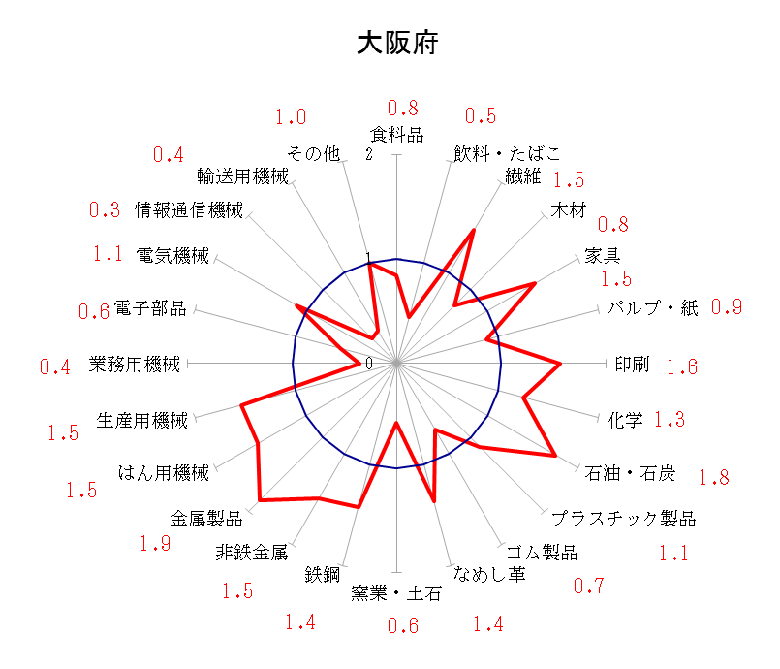
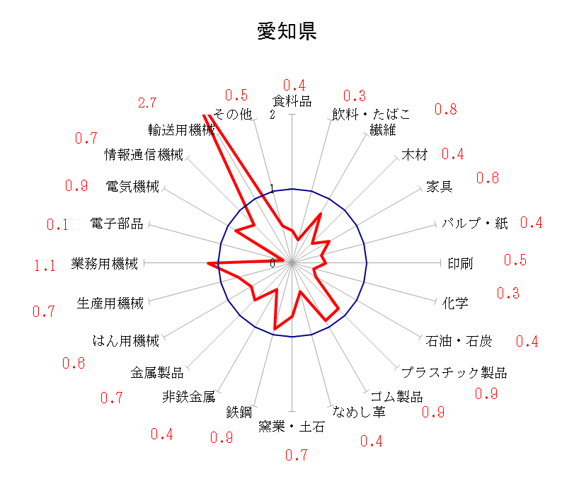
（５）ハイエンドなものづくりの推進
【分析①：大阪のものづくり】
◇ 大阪府は、高い技術を有する中小企業が集積しており、製造業の事業所数（4～29人）は全国1位。
◇ 出荷額等でみると、各業種がバランスよく集積している。
■製造業（4～29人の事業所）の事業所数及び粗付加価値額(※) （出典：経済産業省「H26年工業統計調査」）
■製造業出荷額等の特化係数（従業者4人以上）
（出典：大阪府「なにわの経済データ’16」）
事業所数
粗付加価値額
特化係数
ある業種において、全国の製造品出荷額
等の構成比に対する、各都道府県の当該業種の製造品出荷額等の構成比の比率。
この数値が1を超えると、当該業種の構成比がその都道府県において相対的に高く、特化していることを示す。
※ 事業所の生産活動において、新たに付け加えられた価値
付加価値額＝生産額－（消費税を除く内国消費税額＋推計消費税額）－原材料使用額等－減価償却額

Slide 68



【分析②：ハイエンドなものづくりの推進に向けた取組み】
◇ H22年に、大阪府と関係機関が運営する中小企業のためのものづくりに関する支援拠点として、MOBIO（ものづくりビジネスセンター大阪）を開設。MOBIOものづくり支援アクションプランを基に、ものづくり企業の「変革と挑戦」を支援する取組みを実施。
◇ 優れた技術に裏打ちされた、創造力にあふれる製品のブランド認証「大阪製」や、「おおさか地域創造ファンド」を活用したデザイナーと中小企業のマッチング事業などを通じて、ものづくり産業の更なる高度化を図っている。
■MOBIOものづくり支援アクションプラン５つの戦略と
大阪版エコノミックガーデニング「ＥＧおおさか」の取組みについて
■大阪製（おおさかせい）ブランド認証制度
○MOBIOのミッション
企業の変革と挑戦に向けた「知る、やる、集まる」を徹底的に支援
○５つの戦略
戦略１：交流と情報発信で変革・挑戦意欲を喚起
戦略２：ものづくり中小企業の販路開拓を支援
戦略３：ものづくり中小企業の技術革新を促進
戦略４：ものづくり中小企業の知的財産戦略を支援
戦略５：ものづくり中小企業のビジネス環境整備を推進
各戦略に関連する取組み、事業に共通してエコノミックガーデニングの視点を反映
○大阪版エコノミックガーデニング「ＥＧおおさか」
大阪府では「変革と挑戦」に取組む、府内のものづくり中小企業のビジネス環境を整備し（土壌を耕し）、産学公民金の連携により、企業の自律的な経営革新を支援する地域経済“賑耕”政策「大阪版エコノミックガーデニング（ＥＧおおさか）」に取り組んでいます。
大阪府内のものづくり中小企業の優れた技術に裏打ち
された創造力にあふれる製品（消費財）をブランド認証
することで、大阪のものづくりブランドイメージを高め、自社
製品開発の取組みを促進しています。製品の特長ごとに
三つの部門があり、認証された製品は「大阪製」ブランド
製品として大阪府をはじめ、様々な支援機関等が実施
するプロモーション活動によって内外に広く情報発信していきます。
■DIMO(大阪デザインイノベーション創出コンペティション）
府内中小企業とデザイナー・クリエイターとをマッチングさせることで、中小企業の「デザインイノベーション」を促進。
[DIMO201５助成事業の採択プロジェクト]
・高齢ペット向け商品開発及びそのブランディング
・オンデマンド印刷用和紙による商品開発
・メイドイン大阪にこだわったメリヤス製品の製作
（新規採択は2015 2016年度で終了）
Notes:
商工労働部

Slide 69
（６）成長分野に挑戦する企業への支援・経済活動の新陳代謝
【分析①：開業・成長産業分野等への中小企業の参入促進】
近年、大阪の開業数は増加傾向であり、 2016年度は11,700件。大企業のオープンイノベーション志向が進む中、独自技術を活かして成長産業分野に参入する中小企業も多い。
金融機関等とも連携しながら、挑戦する中小企業への支援を展開。
■開業数の推移（年度ベース）
（出典 厚生労働省「雇用保険事業年報･月報」）
■事業展開状況と売上高の傾向
新事業に挑戦する企業ほど売り上げが増加傾向にある。
年度 | 2010 (H22) | 2011 （H23) | 2012 (H24) | 2013 (H25) | 2014 (H26) | 2015 (H27) | 2016 (H28)
全国計 | 91,300 | 91,235 | 93,701 | 99,017 | 101,151 | 109,202 | 119,780
東京 | 15,065 | 14,727 | 14,931 | 15,757 | 16,995 | 18,930 | 20,557
愛知 | 5,424 | 5,233 | 5,480 | 5,660 | 6,196 | 6,613 | 7,149
大阪 | 7,477 | 7,564 | 7,854 | 8,276 | 8,383 | 10,119 | 11,700
■金融機関提案型融資の実績（年度ベース）（大阪府作成）
年度 | 2011 （H23) | 2012 (H24) | 2013 (H25) | 2014 (H26) | 2015 (H27) | 2016 (H28)
金融機関数 | 17 | 20 | 18 | 19 | 19 | 19
メニュー数 | 32 | 40 | 39 | 54 | 58 | 56
融資実績 (百万円) | 18,654 | 77,931 | 83,154 | 97,305 | 126,339 | 127,271
出典 日本政策金融公庫総合研究所「中小企業の新事業展開に関する調査」結果（2013(H25)年11月）
Notes:
商工労働部

Slide 70
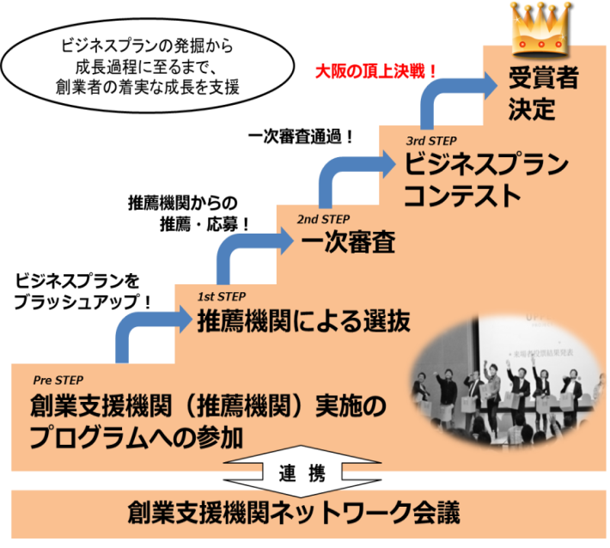
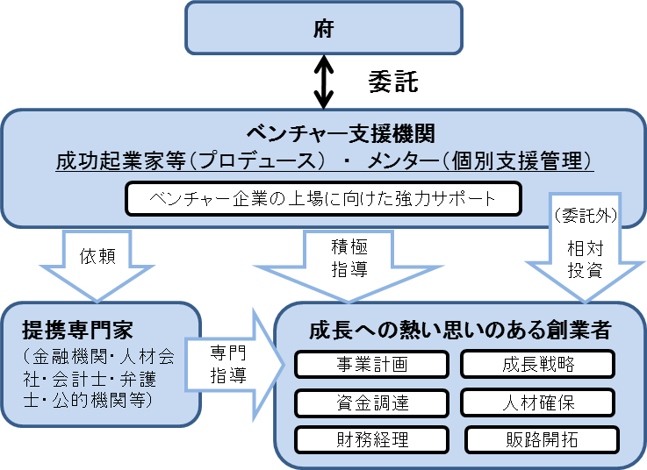
【分析②：創業・ベンチャー支援】
創業者の成長に向けた各種取組みを強化しているほか、創業支援環境の整備を図っている。特に、高い技術力やイノベーティブなアイデアで成長を目指すベンチャーや中小企業については、大阪全体の経済成長のけん引役となりうることから、その創業・成長に向けて、府市で一体的なバリューチェーンを提供するよう、支援の取組みを強化している。
西中島南方周辺のベンチャー企業によるコミュニティ「にしなかバレー」が立ち上がり、約30社が参加。交流会や若者に起業ノウハウを伝えるイベントなどを実施するなど、民間主導の取組みも進みつつある。
【大阪起業家スタートアップ事業】
【成長志向創業者支援事業（Ｂｏｏｍｉｎｇ！）】
ビジネスプランの発掘から成長過程に
至るまで、創業者の着実な
成長を支援
＜実績＞第１回～第４回受賞者
成功経験のある先輩起業家が指導し上場をめざす
・売上げ推移 （１４者）
次
の
成
長
段
階
へ
！
<応募部門>
・グローバル成長型
・地域需要創出型
「ＩＴ/ＩｏＴビジネス部門」を新設
【H30.1月】
→事業継続するとともに全体的に売上も増加するなど、着実に成長。売上が１億円を超える受賞者も出現。
・雇用者数：125名増加【H29.7現在】
（正社員109名、パート等16名）
＜実績＞
・平成27年度以降、公募選定による51社を支援し、うち４社が上場準備に至る。
・府外から応募の３社が大阪に本社を移転し、
府内企業１社が東京への移転を中止。
【ＯＩＨシードアクセラレーションプログラム（ＯＳＡＰ）】
大阪市が開設している大阪イノベーションハブ（ＯＩＨ）において、
有望なシード期ベンチャー企業を発掘し、短期間での集中支援により成長を加速
創業前後（シード期）
ベンチャー企業の
募集・選定
関西を中心に約100名の支援者（メンター） が集結
・起業経験者等によるメンタリング
・大企業との連携支援
・資金獲得支援
など、４か月間の集中支援
大阪イノベーションハブ（ＯＩＨ）においても、ベンチャー企業のさらなる成長に向け、グローバルイノベーション創出支援事業を展開し、起業家と支援者を繋ぐイベントをはじめとした様々な支援を実施している。
Notes:
商工労働部

Slide 71
【分析③：挑戦する企業（創業・ベンチャー等）への支援における新たな潮流】
◇ クラウド・ファンディング、新ファンド（大阪市等出資）など、資金調達の多様化を目指す動きが進みつつある。
■大阪府におけるクラウド・ファンディング活用事例
■グローバルイノベーションファンドの概要
【商工労働部】
◆府内中小企業のクラウド・ファンディングサイト掲載を支援（2015年度末実績）
サイトへのプロジェクト掲載 43件
調達金額 １億８，７８８万円
◆クラウド・ファンディング事業者、商工会・商工会議所等
支援機関と連携したセミナーの実施
2013年度 7回 計426名
2014年度 29回 計910名
2015年度 24回 計700名
2016年度 7回 計374名
【名称】 ハック大阪投資事業有限責任組合
【組成】 2015年3月
【総額】 48億円（一次募集段階）
Notes:
商工労働部

Slide 73
４．アジア活力の取り込み強化・物流人流インフラの活用
◇進捗状況を把握するための指標
指標 |  | 2010 (H22年) | 2011 (H23年) | 2012 (H24年) | 2013 (H25年) | 2014 (H26年) | 2015 (H27年) | 2016 (H28年) | 出 典
関空輸出入貿易額 |  | 6兆9,662 億円 | 7兆465 億円 | 6兆8,515 億円 | 7兆7,374 億円 | 8兆4,719 億円 | 9兆2,125 億円 | 8兆6,344億円 | 大阪税関「貿易統計計表」
関空旅客数 |  | 14,181 千人 | 13,863 千人 | 16,804 千人 | 18,126 千人 | 20,049 千人 | 24,060 千人 | 25,721 千人 | ※年度ベース 関西エアポート株式会社
 | 国内線 | 3,773千人 | 3,749千人 | 5,375千人 | 6,074千人 | 6,525千人 | 6,784千人 | 6,570千人
 | 国際線 | 10,408 千人 | 10,114 千人 | 11,429 千人 | 12,052 千人 | 13,524 千人 | 17,276 千人 | 19,152 千人
阪神港外貿定期コンテナ 航路便数 (便／週) |  | 基幹航路 22 (北米・欧州) 近海・東南アジア 131.9 | 基幹航路 22 (北米・欧州) 近海・東南アジア 143 | 基幹航路 19 (北米・欧州) 近海・東南アジア 142.5 | 基幹航路 18 (北米・欧州) 近海・東南アジア 142.7 | 基幹航路 14 (北米・欧州) 近海・東南アジア 125.2 | 基幹航路 11 (北米・欧州) 近海・東南アジア 134.7 | [2017年9月公表予定] | ※4月1日現在 国土交通省「港湾統計」
※参考：阪神港輸出入貿易額の推移
 | 2010 (H22年) | 2011 (H23年) | 2012 (H24年) | 2013 (H25年) | 2014 (H26年) | 2015 (H27年) | 2016 (H28年)
阪神港 | 14兆5,768億円 | 15兆4,092億円 | 14兆5,535億円 | 16兆296億円 | 17兆375億円 | 17兆2,382億円 | 15兆4,966億円
Notes:
政策企画部

Slide 74
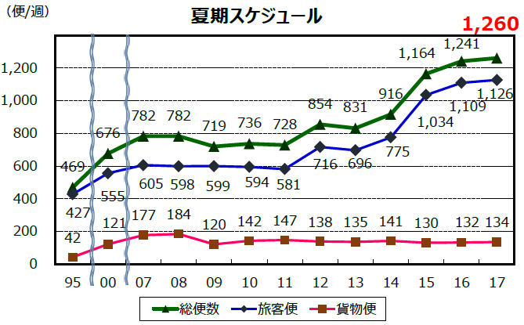
（１）関西国際空港の国際ハブ化
【分析①：国際線ネットワークの状況 】
◇関空の国際線2017年夏スケジュールでは、関空を拠点とするLCCによるネットワークの拡大や、アジア方面の新規就航・増便を中心に、関空開港以来過去最高となる週1,260便を計画。
◇インバウンドの拡大により、2016年度の関空航空機発着回数は17.8万回、航空旅客数が2,572万人と、いずれも過去最高を更新。
■国際線旅客便数の推移
（出典：関西エアポート株式会社「2017年国際線夏期スケジュール」より抜粋）
■2017年夏・各空港の国際線旅客便数（便/週）
（出典：国土交通省・国際線就航状況（2017年））
（注）直行便・経由便の合計
Notes:
政策企画部

Slide 75
【分析②：関空の貨物の状況】
◇貨物取扱量は横ばい傾向にあり、貿易額は8.6兆円と前年度より6.3％減少。医薬品や食の取扱額については、長期的に増加傾向にある。
◇フェデックスの北太平洋地区ハブ拠点が2014年4月に稼働し、国際中継貨物は開設前と比べて約80%増加した。
■空港別の輸出入貿易額推移（関空・中部・成田）
（出典：税関資料より大阪府企画室作成）
（単位：億円）
■医薬品輸入額の推移
（出典：大阪税関「貿易統計」）
■フェデックス北太平洋地区
ハブ拠点
■食品輸出額の推移
（出典：大阪税関「貿易統計」）
80%増！
Notes:
政策企画部

Slide 76
（２）阪神港の国際ハブ化
【分析：阪神港の状況】
◇ 阪神港の外貿定期コンテナ航路（近海・東南アジア）の推移については、増減を繰り返しながらも近年はほぼ横ばい。輸出入貿易額については、前年度より10.1％減少。
◇ 国際コンテナ戦略港湾として、国による利用促進策も活用しながら、国際競争力強化を図っている。
■阪神港のネットワーク
（出典：国土交通省「港湾別コンテナ取扱量（TEU）ランキング」
、「日本に就航する外貿定期コンテナ航路便数（便/週）」）
■港湾別の輸出入貿易額推移（阪神・東京・横浜・名古屋）
（出典：税関資料より大阪府企画室作成）

Slide 77
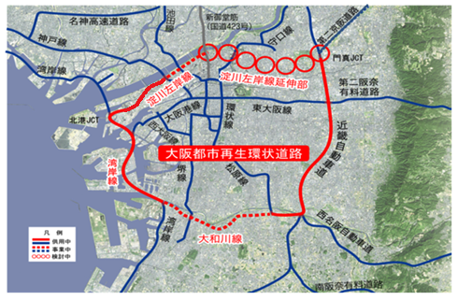
(3) 物流を支える高速道路機能の強化
【分析：旺盛な物流への投資と高速道路ネットワークの強化】
◇ 大阪では、引き続き大型物流施設の建設計画が進む（プロロジスパーク茨木（吹田IC付近）、日本生命（松原IC付近））など、物流への投資が活発。新名神の開業を控え、箕面森町第3区域等の受け皿の整備も急がれる。
◇ あわせて、阪神高速では、2013年5月に淀川左岸線1期開通、2014年3月に守口ジャンクション開通、2015年3月に松原ジャンクションの北西渡り線開通など、利便性の向上が進む。さらに、新名神（高槻～神戸）が会社努力目標として2017年度の完成予定、阪神高速大和川線の三宅西～三宅中区間が2013年3月、三宝～鉄砲区間が2017年1月に開通し、全線開通は2019年度の予定、淀川左岸線2期が本体工事着手に向け関係機関と協議中、淀川左岸線延伸部が2017年4月に事業化するなど、ミッシングリンク解消に向けた動きも進んでいる。
■国土交通省「新たな高速道路料金に関する基本方針」 （2013年12月20日）
■大阪都市再生環状道路
大都市圏の料金については、環状道路整備の進捗を踏まえ、道路ネットワークの稼働率を最適化するため、ＩＴＳ技術を活用しつつ、「世界一効率的な利用」を実現するシームレスな料金体系の構築を目指す。
凡例
：供用中
：事業中
：新規事業化
Notes:
都市整備部、大阪市

Slide 78
（4）人流を支える鉄道アクセス・ネットワーク強化
【分析①：大阪都市圏における鉄道ネットワークの充実】
◇ 鉄道については、公共交通戦略（2014年1月策定）に基づく戦略4路線において、北大阪急行延伸に続き、モノレール延伸の事業化を意思決定。その他の路線も引き続き具体化に向け検討を進めている。
◇ 乗継改善等の府検討案を鉄道事業者に提案するなど、公共交通の利便性向上に向けた取組みを進めている。
■公共交通戦略における「戦略４路線」の概要 （出典：平成25年度第6回大阪府戦略本部会議資料）
 | 概要（数値は概数） | 効果
北大阪急行延伸 | ＊延長：2.5㎞（千里中央～新箕面） ＊事業費：600億円 | ＊北大阪地域と大阪都心との直結 ＊拠点形成とセットによる北大阪地域の活性化
大阪モノレール延伸 | ＊延長：9.0㎞（門真市～瓜生堂） ＊事業費：1,050億円 （インフラ：740億、インフラ外：310億） | ＊広域的鉄道ネットワークの形成 （新たに4路線を加え在来10路線の放射鉄道と結節） ＊沿線地域の活性化
なにわ筋線 | ＊延長：10.2㎞（新大阪～JR・南海難波） ＊事業費：2,500億円 （注）平成25年度時点 | ＊関空アクセスの強化（JR、南海の梅田直結） ＊大阪都心・国土軸にアクセスし、大阪・関西全体への広がりをもった路線
西梅田十三新大阪連絡線 | ＊延長：5.2㎞（西梅田～十三～新大阪） ＊事業費：1,350億円 | ＊神戸・宝塚方面などから新大阪・なんばへアクセス
■「公共交通の利便性向上/公共交通の利用促進」の取組みイメージ （出典：大阪府「公共交通戦略」）
中⻑期的な対策として検討を⾏うもの | ＊相互直通運転の実施（部分的な改良など） ＊乗継駅における駅機能の充実 ＊料⾦負担の軽減 など
引き続き取組むもの | ＊鉄道の連続⽴体交差の整備 ＊駅前広場の整備、駅へのアクセスの充実 ＊乗継案内情報の充実 ＊交通環境学習や利⽤促進キャンペーンの実施 ＊観光や地域のにぎわいづくりと連携した利⽤促進 ＊鉄道駅耐震補強、可動式ホーム柵設置 など

Slide 79
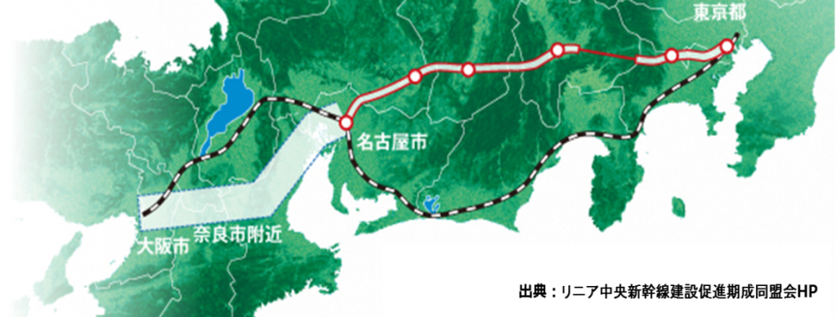
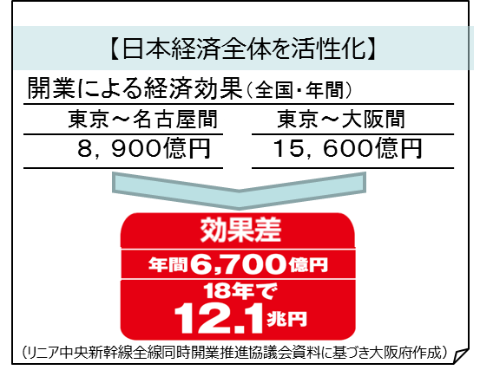

【分析②：リニア・北陸新幹線など広域交通ネットワークの強化】
◇ リニア中央新幹線について、官民一体の協議会^{※1}による国への働きかけを重ねた結果、2016・2017年度、総額３兆円財政投融資の活用により、開業時期が最大８年前倒し^{※2}され、さらに「経済財政運営と改革の基本方針（骨太の方針H29.6閣議決定）」において、「駅・ルートの公表に向けた準備を進められるよう、必要な連携、協力を行う」と明記され、大阪までの１日も早い全線開業に向けた取組みを進めている。
※1大阪商工会議所、関西経済連合会、関西経済同友会、大阪府、大阪市により構成
※2当初計画では、東京・名古屋間の開業をH39年、名古屋・大阪間をその18年後としていたが、財政投融資の活用により、全線開業までの時期が最大８年前倒しされた。
◇ 北陸新幹線については、与党整備新幹線建設推進プロジェクトチームにおいて、敦賀・大阪間のルートは、敦賀駅－小浜市（東小浜）附近－京都駅－京田辺市（松井山手）附近－新大阪駅を結ぶルートに決定[Ｈ29.3]。
■リニア中央新幹線は全線開業によりその効果が最大化する ■北陸新幹線は、新大阪駅を結節点としての全線開業に
より、利便性、速達性が高まる。
Notes:
大阪市、政策企画部

Slide 80
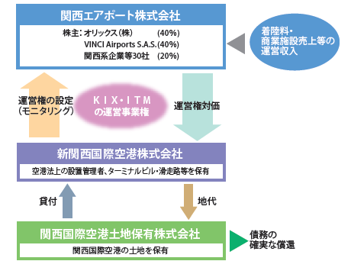
４（５）官民連携等による戦略インフラの強化
【分析①：民間ノウハウによる空港・港湾経営の進展】
◇ 関西国際空港については、2012（H24）年7月、大阪国際空港と経営統合を実施。2016年4月からは、コンセッション（運営権設定）による関西エアポート株式会社による空港運営が開始された。
◇ 阪神港については、2014（H26）年10月、大阪港と神戸港を一体的に運営する「阪神国際港湾株式会社」を設立。国際コンテナ戦略港湾として、国際競争力強化を図っている。
■関西空港コンセッションの実施体制
■阪神港における集貨事業（ 2016(H28)年度）
1 国際フィーダー（※1）利用促進事業 東アジア主要港に流れている海外トランシップ貨物の阪神港への集積を図るため、国際フィーダー航路の強化を促進。 2 海外フィーダー貨物等誘致事業 東アジア主要港に流れている海外フィーダー貨物を、海上ルートや鉄道等の陸上輸送などを利用して阪神港へ転換を図る。 3 国際トランシップ（※2）貨物誘致事業 阪神港における外貿トランシップ貨物の誘致を図る。 4 新規基幹航路誘致事業 新規コンテナ船の誘致や、阪神港に寄港している投入船舶の大型化などのサービス拡充。 （※1）フィーダー：メインポートから、隣接港への支線航路（フィーダー航路）を運送するサービス （※2）トランシップ：積荷港から荷卸港まで、同一船舶で運送されずに、途中港で積み替えされること

Slide 81
【分析②：まちづくりにおける民間活力を活用した新たな手法の導入】
◇ 大阪市においては、2014年4月、民間主体の持続的なまちづくりに向けて「エリアマネジメント活動促進条例」を施行（大阪版BID）。2014年7月、(一社)グランフロント大阪TMOを都市再生推進法人に指定し、2015年1月、うめきた先行開発地区の地区運営計画を認定、同年4月には分担金条例を施行。民間団体による公共空間での継続的で自由度の高い活動や質の高い維持管理や、公共空間を活用した事業収益の確保が可能となった。
◇ また、大阪城公園では、指定管理者制度を活用したパークマネジメントを実施。2015年4月から20年間を指定期間として、指定管理者による管理運営がスタート。
■エリアマネジメント活動促進制度（大阪版BID）
によるエリアマネジメントのイメージ
■パークマネジメントの概念図
（ＰＭＯ事業による魅力向上のしくみ）
地権者等
PMO事業者によるマネジメント
分担金
大阪市
補助金
新たな魅力向上
事業企画・実施
公園内事業収益
の増加
民間団体
（都市再生推進法人）
公物管理者
法定の協定
収益
自主財源
補助金
来園者サービスの向上
観光客や公園利用者の増加
自主財源による
収益イベント等
公共施設の
高質な管理等
※エリアマネジメント
地域における良好な環境や地域の価値を維持・向上させるための、住民・事業主・地権者等による主体的な取り組み
※パークマネジメント
民間事業者が総合的かつ戦略的に公園全体と公園施設の一体管理を行う仕組みを導入し、民間事業者の柔軟かつ優れたアイデアや活力により、世界的な歴史観光の拠点に相応しいサービスの提供や、新たな魅力の創出を図るもの

Slide 83
５．都市の再生
◇進捗状況を把握するための指標
指 標 | 2010 (H22年) | 2011 (H23年) | 2012 (H24年) | 2013 (H25年) | 2014 (H26年) | 2015 (H27年) | 2016 (H28年) | 出 典
民間建設・土木工事費 (大阪府・着工ベース) | 1兆5,057 億円 | 1兆4,445 億円 | 1兆5,128 億円 | 1兆6,712 億円 | 1兆7,299 億円 | 2兆142 億円 | 1兆9,415 億円 | ※年度ベース 国土交通省「建設総合統計」
太陽光発電設備導入状況 | 14.3万kW | 17.9万kW | 26.5万kW | 46.4万kW | 64.5万 kＷ | 76.1万kW | 83.2万 kW | ※年度ベース 資源エネルギー庁ＨＰなど
農業産出額 | 328億円 | 341億円 | 344億円 | 331億円 | 320億円 | 341億円 | [2018年３月公表予定] | 農林水産省「生産農業所得統計」
民間住宅耐震改修等補助件数〔除却含む（H26～)〕 | 351件 | 616件 | 502件 | 598件 | 584件 | 833件 | 561件 | 大阪府住宅まちづくり部
自主防災組織率 | 80.4% | 82.0% | 83.5% | 86.0% | 86.6％ | 88.2％ | 90.0％ | ※４月１日現在 消防庁「消防白書」
Notes:
環境農林水産部

Slide 84
(1) 企業・人材・情報が集い、イノベーションが生まれる都市づくり
【分析①：大阪都心部の動き】
都市再生緊急整備地域及び特定都市再生緊急整備地域の指定等により、規制緩和・税制優遇等を活用した民間都市開発事業が進展。
◇ 大阪市の地価は、住宅地・商業地ともに４年連続上昇しており、オフィス稼働貸室面積は、
2011年以降増加基調で2016年も高水準を維持。
■成長戦略策定以降の都市再生緊急整備地域及び
特定都市再生緊急整備地域内における主な民間
都市開発事業の進展状況（内閣府HP等より作成）
■大阪市における地価変動率の推移（用途別・地価公示）
（出典：大阪市都市計画局「地価情報」）
民間都市開発事業 | 竣工
オリックス本町ビル | H23.2
大阪ステーションシティ | H23.3
梅田阪急ビル | H24.9
中之島フェスティバルタワー | H24.10
グランフロント大阪 | H25.4
あべのハルカス | H26.3
日本生命本店東館 | H27.1
中之島フェスティバルタワーウエスト | H29.4
三菱東京UFJ銀行大阪ビル | H29.11（予定）
（仮称）新南海会館ビル | H30.9（予定）
大丸心斎橋店本館建替え | H31秋（予定）
（仮称）ヨドバシ梅田タワー | H31秋（予定）
大阪中央郵便局建替え | H34（予定）
阪神百貨店・新阪急ビル建替え | H34春頃（予定）
Notes:
政策企画部

Slide 85
【分析②：うめきた先行開発区域】
「うめきた先行開発区域」のグランフロント大阪は、2017年4月にまちびらき4周年を迎え、2017年3月には延来場者数が２億人を突破。産学連携拠点「ナレッジキャピタル」も会員制サロンの会員数が3年連続で2千人を超えるなど、知的交流拠点として定着。PMDA (医薬品医療機器総合機構)やAMED (日本医療研究開発機構) の設置など、医療関連産業のビジネス基盤が整い、企業や研究機関、大学の関連施設など「知の集積」が進んでいる。
民間主体の質の高い公共的空間の創出及び維持発展を目的としたエリアマネジメント活動を促進しており、2016年3月～4月には、グランフロント大阪において、大阪からの魅力発信、来街・交流促進、地域コミュニティの活性化等を目的として、国家戦略特区における道路法の特例を活用した公道の道路占用によるイベント等を開催。
2016年9月には、都市型MICE開催地として、国際不動産見本市「MIPIM JAPAN‐ASIA PACIFIC 2016」を誘致し、世界に向けて「うめきた」「臨海部」等の都市開発をPRした。
■「グランフロント大阪」開業後の実績（2013.4開業）
■グランフロントの医薬・医療関係入居者
項目
実績
名称
来場者数
約2億0,838万人（2017年4月時点）
医薬品医療機器総合機構(PMDA)関西支部
（1年目約5,300万人、2年目約4,930万人
日本医療研究開発機構(AMED)創薬戦略部西日本統括部
3年目約5,255万人、4年目約5,352万人）
大阪市立大学健康科学イノベーションセンター
商業施設売上高
約465億円（2016.4～2017.3）
アストラゼネカ 本社
（1年目約436億円、2年目約444億円、
参天製薬 本社
3年目約458億円）
日本ベーリンガーインゲルハイム 関西支店
ロート製薬 グランフロント大阪オフィス
■「ナレッジキャピタル」開業後の実績（2013.4開業）
■その他大学・研究機関等
大阪大学工学研究科オープンイノベーションオフィス
大阪大学（VisLab OSAKA） 関西大学 慶應義塾大学
一般財団法人アジア太平洋研究所
国立研究開発法人科学技術振興機構（JST）
国立研究開発法人情報通信研究機構
公益財団法人都市活力研究所/グローバルベンチャーハビタット大阪
独立行政法人工業所有権情報・研修館（INPIT）近畿統括本部
項目
実績
The Lab.来場者数
約352万人（2017年3月末累計）
ナレッジサロン会員数
2,018名（2017年3月末時点）
海外からの視察・来訪者数
53ヵ国251団体（2017年3月末累計）

Slide 86

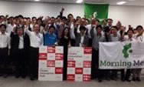

【分析③：イノベーション創出環境の整備】
◇ 大阪市がグランフロント大阪ナレッジキャピタル内に開設した大阪イノベーションハブ（OIH）は、起業をめざす人々、投資家等が集まり、交流することにより新たな価値を生み出す源泉としての機能を発揮。イノベーションが次々とおこる環境（エコシステム）の形成に取り組む。
■大阪イノベーションハブ（OIH）の概要
「大阪イノベーションハブ（OIH）」におけるグローバルイノベーション創出支援事業
【場所】 うめきた・グランフロント大阪 ナレッジキャピタル内
【開設】 2013（平成25）年4月
・新製品・新サービスにつながるプロジェクトの創出・推進支援を行う「場」と「仕組み」づくりに取り組む。
・国際展開・人材発掘、ビジネスプラン発表、製品開発（ハッカ
ソン）、ビジネスマッチング等の各種イベントを通じて人々を
集積、交流させ、イノベーション創出を支援。
・起業経験者、大企業、ベンチャーキャピタル等との連携に
よるベンチャー支援事業（ OIHシードアクセラレーションプログラム（OSAP）)も実施。.
［2013（H25）～の4年間］
来場者数
55,000人以上
事業化プロジェクト創出支援件数
171件(例・ウェアラブルトイ「Ｍoff」)
開催実績
毎年度１回（2012～累計5回）
世界中から人材・情報・資金を誘引し、グ
国際イノベーション会議
主旨
ローバルにイノベーション創出をめざす実践
Hack Osaka
的取組みの一環として開催
参加者
（2017.2)
737人
(うち、外国人94人、12.8%)
■グローバルイノベーションファンドの概要
【名称】 ハック大阪投資事業有限責任組合
【組成】 2015（平成27）年３月
【総額】 ４８億円（一次募集段階）
【当該事業がきっかけで起業に至った事例】
リストバンド型の「ウェアラブルトイ」を製造・販売。欧米の大規模見本市に出展、米国のクラウドファンディングからの資金調達にも成功するなど国内外で躍進
Morning Meet Up （月２回7：00～開催）
投資家が参加しやすい早朝に起業家のピッチ（事業プレゼン）を行う取組みに毎回70～80人が参加
国際イノベーション会議
Hack Osaka 2017（H29.2）
Notes:
大阪市

Slide 87
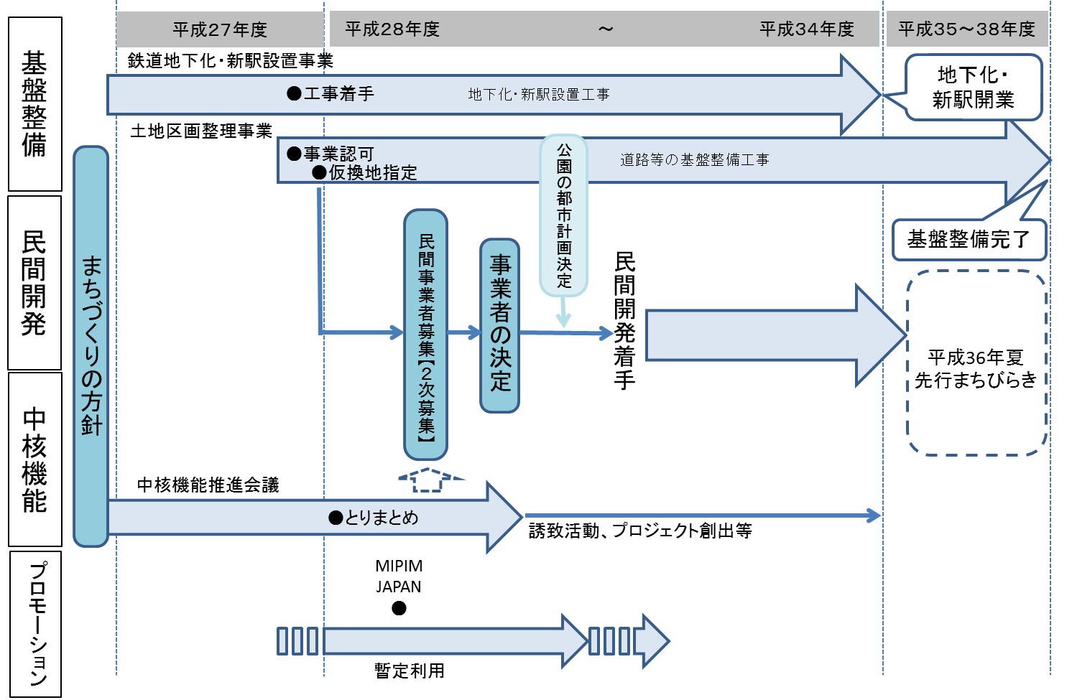
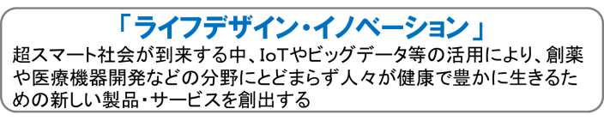
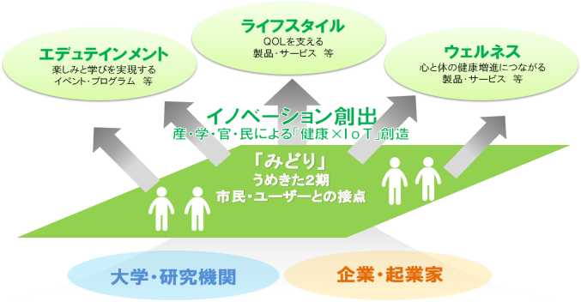
【分析④：うめきた２期区域】
◇ 「うめきた2期区域」については、「みどり」を中心とした、世界に強く印象づける「大阪の顔」
となる都市空間の実現などをめざしている。その実現に向けて、2014年度に、まちづくり
の基本的な考え方をまとめた「うめきた２期区域まちづくりの方針」を決定し、2016年
4月には、うめきた2期区域の中核機能のひとつである新産業創出のテーマを「ライフデザ
イン・イノベーション」に決定した。
◇ 今後、まちづくりの方針に沿ったまちの実現に向けて、関係者と連携しながら中核機能
の導入等に取り組むとともに、今年度以降に２次募集を実施する予定。あわせて、JR
東海道線支線の地下化や新駅設置等の基盤整備事業を進めていく。
■うめきた２期
淀川
（凡例）
新御堂筋
阪急
中津駅
２期区域面積 約17ha
対象面積 約16.2ha
なにわ筋
先行
開発
区域
JR東海道線支線
地下化及び新駅
２期区域
阪急
梅田駅
ＪＲ大阪駅
Notes:
大阪市、政策企画部

Slide 88
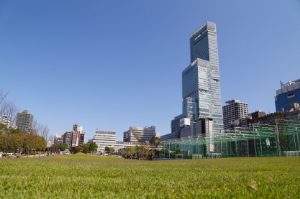
【分析⑤：天王寺・阿倍野】
◇ 2014年3月に「あべのハルカス」が全館オープンし、周辺地域の活性化も大きく進展。
2016年9月には、全館オープンから約2年6か月で来場者数が1億人に到達。
◇ 天王寺公園エントランスエリアでは、新たな民間活力の導入等により、2015年10月に
7,000㎡の多目的芝生広場を有する「てんしば」がオープンするなど、公園の魅力向上と
ともに、エリア全体の回遊性及び集客力の向上に取り組んでいる。「てんしば」はオープンから
1年間で入園者数が約420万人となり、リニューアル前の約３倍に増加した。
◇ 2015(H27)年に開園100周年を迎えた天王寺動物園では、ナイトズーや様々な記念事業
を実施。「てんしば」との相乗効果により入園者数が大幅に増加している。
■天王寺動物園 入園者数の推移
■天王寺公園エントランスエリア魅力創造・管理運営事業
【事業期間】
H27年10月1日からH47年9月30日まで（20年間）
【事業者】
近鉄不動産株式会社
【事業対象区域】
・エントランスエリア（約25,000㎡）
・バス駐車場（約1,160㎡）
・茶臼山北東部エリア（約5,400㎡）
（万人）
てんしば（芝生広場）
■あべのハルカス等の現況
項目 | 概要
来場者数 | 約1億2,078万人（2017年3月時点）
 | （1年目約4,273万人、2年目約3,924万人、3年目約3,881万人）
最高路線価 | 5年連続上昇
 | H25：1,540千円⇒H26：1,860千円⇒
 | H27：2,050千円⇒H28：2,360千円⇒
 | H29：2,720千円
Notes:
大阪市

Slide 89
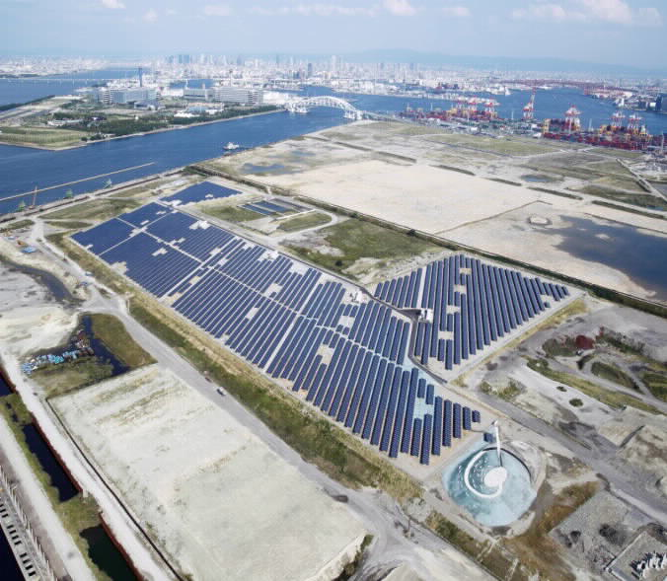
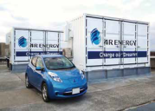
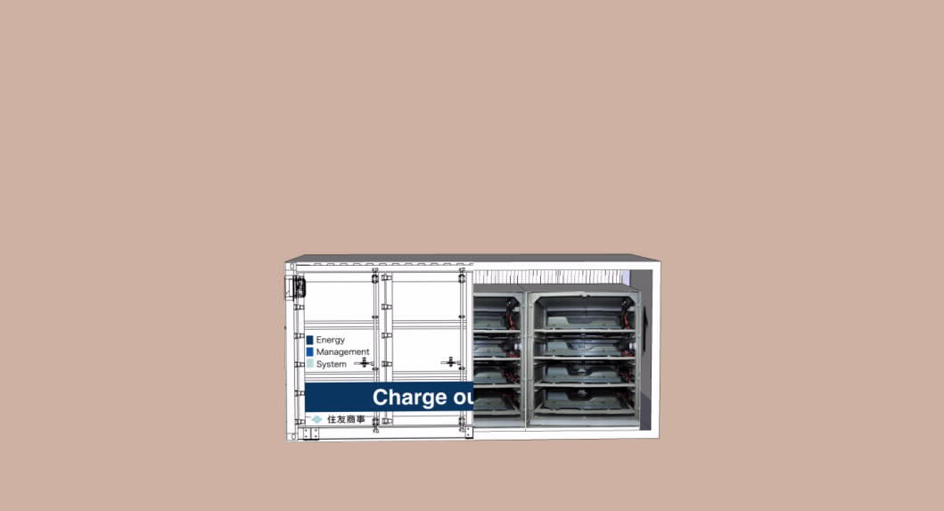

【分析⑥：咲洲・夢洲において民間事業者と協働する主なエネルギー関連の取組み】
夢洲メガソーラー「大阪ひかりの森」プロジェクト
夢洲1区の一般廃棄物埋立処分場に大規模太陽光発電（メガソーラー）を設置し、平成25年11月から本格稼働。
EVの中古蓄電池を活用した経済性の高い大型蓄電池システム実証事業
夢洲地区において、ＥＶから回収した中古蓄電池を安全に運用する技術を確立し、経済性の高い大型リユース蓄電池システムとして世界初の実証事業を平成26年3月より実施。隣接する夢洲メガソーラーの出力安定化を検証。この技術をもとに蓄電池を活用した新たなエネルギーマネージメントシステム確立に向けて実証事業を継続中。
咲洲において大型蓄電システム試験・評価施設（NLAB）が開所
平成28年5月に、世界最大級となる大型蓄電システム等の性能に関する試験評価施設が開所し、同年7月から運用開始。本施設は、今まで国内では不可能であった、大型蓄電池・蓄電システムの性能の優位性・安全性に関するグローバルな試験評価施設であり、国内産業の国際競争力の強化に貢献するもの。
◆夢洲メガソーラー
◆EVリユース蓄電池

Slide 90
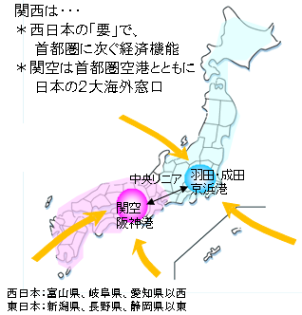
【分析⑦：首都機能のバックアップ】
首都圏で大災害が発生した場合などを想定し、集中型から双眼型へと国土構造の転換を促進していくことが重要。
このため、国家の危機管理の観点から首都圏以外で最も機能が集積する大阪・関西を、首都機能バックアップエリアとすることが求められる。
しかしながら、政府BCP（首都直下地震対策）において、大阪を東京圏外の代替拠点の候補としつつ、そのあり方等については、今後の検討課題とされた。
■東西二極の一極としての大阪・関西
■今後の検討課題（出典：内閣府「政府業務継続計画（首都直下地震対策）（H26年3月）」から抜粋）
・さいたま新都心等の東京圏内の地区のほか、
大規模地震に係る現地対策本部の設置予定箇所、各府省等の地方支分部局が集積する都市（札幌市、仙台市、名古屋市、大阪市、広島市、福岡市等）等代替拠点と成り得る地域を対象に、代替拠点への職員の移動手段、既存の庁舎、設備及び資機材の活用、宿泊施設等の確保等に係る具体的なオペレーションについても検討するものとする。
西日本
人口6,088万人
GDP248兆円
東日本
人口6,620万人
GDP297兆円
■企業における機能分散の例
ＡＩＧジャパンホールディングスが第二の拠点を
大阪に新設
（出典：内閣府「県民経済計算」(H26年度）、統計局「人口推計（Ｈ26年10月1日付）」より企画室作成

Slide 91
(2) 安全・安心を確保し、持続的に発展する都市づくり
【分析：地域強靭化の取組み】
南海トラフ巨大地震の詳細な想定を踏まえて策定した 「新・大阪府地震防災アクションプラン」に基づき、防潮堤の液状化対策や密集市街地対策等の取組みを進めているところ。
国の防災基本計画の修正等を踏まえ「大阪府地域防災計画」の修正を予定。
強靭な地域づくりを目指し、「大阪府地域強靭化計画」を2015年度に策定
■新・大阪府地震防災アクションプラン基本方針
■大阪府地域強靭化計画について
◆基本目標 「発災による死者数を限りなくゼロに近づけるとともに、 経済的被害を最小限に抑えること」を究極の目標とする ◆取組期間 10年間（2015年度～2024年度） うち集中取組期間3年間（2015年度～2017年度） ◆被害軽減目標 上記取組期間（3年、10年）において、達成可能と 見込む被害軽減目標をできる限り定量的に明示
◆目的 「起きてはならない最悪の事態」43ケースを想定し、これらの事態を回避し、より適切に対応するため、既存の施策を総点検し、漏れがないよう体系的に整理したうえで取組みを推進する。 ◆期間 2024年度までを見据えて策定。今後の社会経済情勢等の変化や施策の推進状況等を踏まえ、概ね5年後に見直す。
Notes:
危機管理室

Slide 92
(3) 新たなエネルギー社会の構築と環境先進都市づくり
【分析①：エネルギー地産地消推進プラン】
◇ 東日本大震災により我が国のエネルギー供給の脆弱さが露呈。
今後も持続的な経済成長を図るためには、エネルギー需給構造の転換が必要。
◇ 大阪府市では、H26年3月、「おおさかエネルギー地産地消推進プラン」を策定し、
(1)再生可能エネルギーの普及拡大、(2)エネルギー消費の抑制、(3)電力需要の平準化と電力供給の安定化について、「おおさかスマートエネルギーセンター」を拠点として取組みを進めている。
■おおさかエネルギー地産地消推進プラン（H26.3策定）
○期間 ～2020年度まで（※国のエネルギー政策の動向により期間中にあっても適宜見直しを行う） ○目標 （１）再生可能エネルギーの普及拡大 大阪の地域特性を考慮し、太陽光発電の普及促進に力点を置き、2020年度までに府域で90万kW の太陽光発電の増加をめざします！ （２）エネルギー消費の抑制 （省エネ型ライフスタイルへの転換等） 省エネ機器・設備の導入促進等を図り、エネルギーを有効活用して無理なくエネルギー使用量を削減で きる省エネルギー社会の構築をめざします！ （３）電力需要の平準化と電力供給の安定化 ガス冷暖房等の導入により25万kWの電力需要を削減するとともに、分散型電源等（コージェネレーショ ン等）の導入により新たに35万kWの供給力を確保します！

Slide 93
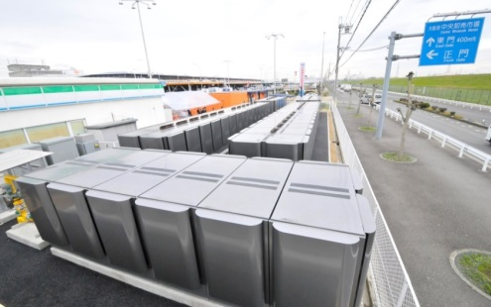
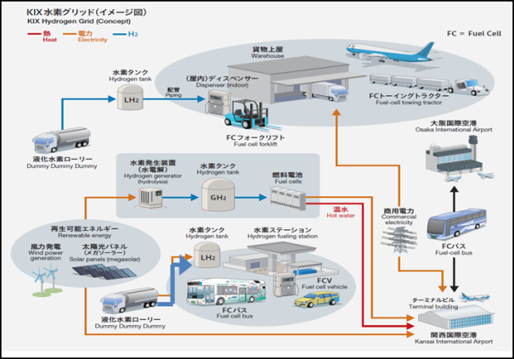
【分析②：新たなエネルギーインフラの構築】
◇ 大阪府では、新エネルギー機器等の公共施設での先導的な導入・活用事例の創出・PRを通じてさらなる新エネルギー関連ビジネスの普及・市場拡大につとめており、水素ステーション整備に取り組む民間事業者に、大阪の都心部に位置する府有地の貸し付けを実施。また、大阪府中央卸売市場に国内最大級の燃料電池を設置し、新エネルギー等を利用した安定的電源の導入実証を実施。
◇ また関空では、我が国初となる空港施設への大規模な水素エネルギーの導入に向けて、水素燃料電池フォークリフトの開発・運用実証や水素ステーションの整備の取組みを進めている。
◇ 平成28年3月には、新たな製品・サービスの実用化により水素利用の幅の拡大を図るため、水素関連事業の取組みの方向性を示した「H2Osakaビジョン」を策定。同年8月に大阪府市連携のもと設置したH2Osakaビジョン推進会議により、新たな実証事業等のプロジェクト創出を促進していく。
◇大阪市では、地中熱利用の促進や建物間で電気や熱の融通を行うエネルギー面的利用の促進などの取組みを進めている。
■中央卸売市場の燃料電池、KIX水素グリッド(イメージ図）
■地中熱・エネルギー面的利用における取組
地中熱等導入促進事業
大都市特有の未利用熱である地中熱利用の促進に向けて、市有施設への先行導入を検討。また、地中熱のひとつである帯水層蓄熱のポテンシャル（市内）に関する情報をマップ化・公開するとともに、産学官連携により、市内中心部において実証実験を実施している。
エネルギー面的利用促進事業
分散型電源の導入や建物間熱融通等のエネルギー面的利用促進に向け、市内中心部の業務集積地区である船場地区をモデルエリアに、地区内における事業の有効性を調査するとともに、導入に向けた新たな制度設計の検討、及び事業機会の創出に向けた仕組みづくりを進めている。
Notes:
大阪市

Slide 94
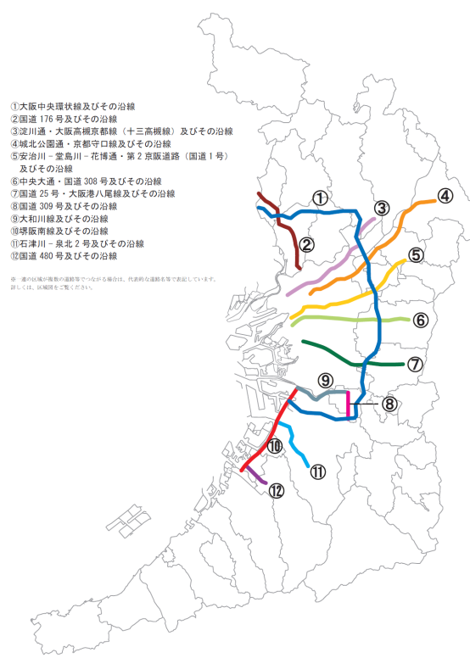
（４）みどりを活かした都市づくり
【分析①：大阪の都市緑化の現状】
◇ みどりの拠点づくりや、都市のヒートアイランド対策にもつながる「みどりの風を感じる大都市・大阪」の取組み等を行っているものの、大阪は一人当たり公園面積が他の都道府県と比べて低い水準にあり、また、大阪府の緑被率（市街地内）は約14％に留まっている。
■一人当たり公園面積
（出典：国土交通省「都市公園データベース」 2016年3月31日時点）
■みどりの風促進区域位置図
①大阪中央環状線及びその沿線
②国道176号及びその沿線
③淀川通・大阪高槻京都線
（十三高槻線）及びその沿線
④城北公園通・京都守口線及びその沿線
⑤安治川、堂島川、花博通・第2京阪道路
（国道1号）及びその沿線
⑥中央大通・国道308号及びその沿線
⑦国道25号・大阪港八尾線及びその沿線
⑧国道309号及びその沿線
⑨大和川線及びその沿線
⑩堺阪南線及びその沿線
⑪大和川線及びその沿線
⑫堺阪南線及びその沿線
⑬国道309号及びその沿線
⑭石津川・泉北2号及びその沿線
⑮国道480号及びその沿線
■世界都市ランキング（都心部の緑被状況）
ﾗﾝｸ | 都市名 | ﾗﾝｸ | 都市名
１位 | チューリッヒ | 19位 | 東京
２位 | フランクフルト | 38位 | 上海
３位 | ジュネーブ | 39位 | シカゴ
４位 | ストックホルム | 42位 | 大阪
（出典：一般財団法人森記念財団「世界都市総合ランキング2016」）

Slide 95
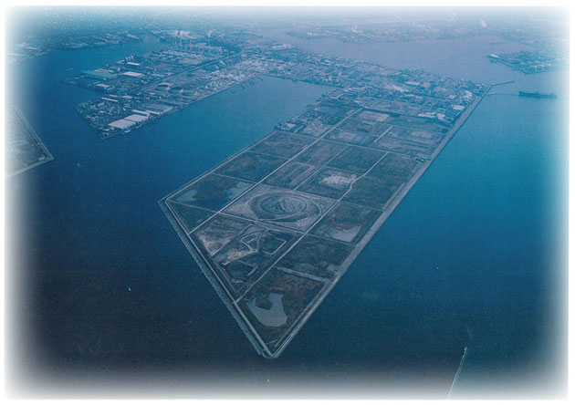
【分析②：大阪の森林環境の現状】
◇ 大阪府の森林率は、他の都市部より低い３０％前半に留まっており、大阪の周辺部において、森林の適正な維持管理や周辺山系の保全等を進めることは、自然あふれる魅力ある地域づくりになるとともに、災害に強い森林の再生につながる。
◇ そのため、「自然災害から暮らしを守る」、「健全な森林を次世代へつなぐ」ための取組みを緊急かつ集中的に実施するため、2016年から4年間、森林環境税を導入して対応。
■大阪府と他都県の森林面積等
（出典：林野庁「都道府県別森林率・人工林率」（2012年３月現在）
■堺第７－３区「共生の森づくり」
産廃処分場である堺第7－3区（約280ヘクタール）のうち、市民・NPO等の参加のもと森として整備することが位置づけられた100ヘクタールの区域を「共生の森」として整備
都道府県 | 森林面積 (ha) | 人工林 面積(ha) | 国土面積 (ha) | 森林率
大阪府 | 57,969 | 28,328 | 189,928 | 31%
東京都 | 79,382 | 35,183 | 218,867 | 36%
埼玉県 | 121,261 | 59,860 | 379,808 | 32%
神奈川県 | 94,915 | 36,318 | 241,586 | 39%
愛知県 | 219,035 | 141,185 | 516,512 | 42%

Slide 96
(5) 農空間の多面的な機能を活かした都市づくり・都市農業の推進
【分析①：成長産業としての都市農業】
大阪府の農業は、全国の農業産出額から見れば東京についで規模が小さいが、大消費地に近く、付加価値の高い都市型農業のポテンシャルがある。
■大阪府と他都県の農業産出額推移
（出典：農林水産省統計部『生産農業所得統計』）
■改正農地法施行後の参入法人数（出典：農水省HP）
 | 2010 (H22) | 2011 (H23) | 2012 (H24) | 2013 (H25) | 2014 (H26) | 2015 (H27)
大阪府 | 328 | 341 | 344 | 331 | 320 | 341
東京都 | 275 | 272 | 271 | 293 | 295 | 306
愛知県 | 2,962 | 2,948 | 3,075 | 3,084 | 3,010 | 3,063
福岡県 | 2,168 | 2,177 | 2,265 | 2,231 | 2,170 | 2,191
 | 新制度での参入法人数 (2009.12 ～2016.12)
大阪府 | 48
埼玉県 | 102
東京都 | 11
神奈川県 | 71
京都府 | 54
兵庫県 | 162
■農産物販売金額規模が500万円以上の農家数 （出典：農林水産省「農業センサス」）
（単位：戸）
 | 2000 (H12) | 2005 (H17) | 2010 (H22) | 2015 (H27)
大阪府 | 1,268 | 977 | 812 | 695
東京都 | 2,286 | 1,090 | 993 | 815
Notes:
環境農林水産部

